Slide 1

Management výroby
Ing. Jaroslav Škrabal, Ph.D.
Olomouc: 25. 11. 2023

Slide 2
Facility management a řízení výroby. Hospodaření nářadím
1. část

Slide 3

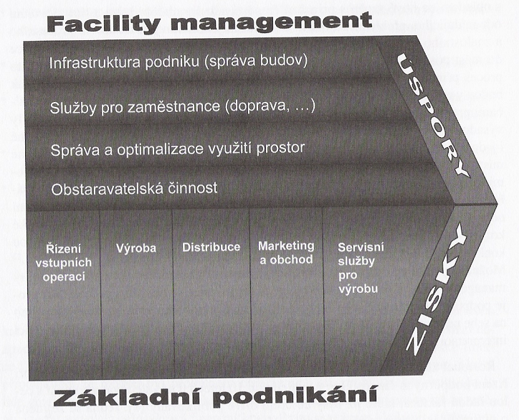
HODNOTOVÝ ŘETĚZEC
(M. Porter)

Slide 4
SBU
Strategická obchodní jednotka (Strategic Business Unit - SBU) je definována určením skupiny zákazníků a jejich potřeb, jež hodlá firma uspokojovat a k tomu používá specifické technologie výroby.
Důvodem k členění aktivit podniku pomocí SBU je nutnost formulace samostatné business strategie pro konkrétní SBU.
Zdroj: KEŘKOVSKÝ, M., VYKYPĚL, O.,Strategické řízení – teorie pro praxi, 1.vyd., Praha: C.H.Beck, 2002, 172 s., ISBN 80-7179-578-X
Notes:
Hierarchie firemních strategií
Existence SBUs uvnitř organizace s sebou přináší nutnost stanovení různých strategií, ale i nutnost stanovit strategii pro organizaci jako celek. Podle úrovně je možné hierarchicky vymezit soustavu strategií, které na sebe navazují. Keřkovský [4] uvádí a definuje následující hierarchii strategií:
Firemní (Corporate) strategie je vyjádřením základních podnikatelských rozhodnutí a záměrů. Vymezuje základní rámec pro business strategie jednotlivých SBU a také ukazuje směr vedoucí k naplnění cílů SBU. Jde především o stanovení generických business strategií jednotlivých SBU
Obchodní (Business) strategie definuje základní cíle a strategie vedoucí k dosažení cílů na úrovni SBU. Jedná se o rozpracování firemní strategie pro konkrétní SBU. Obsahově má tato strategie specifikovat cíle pro prvky rozšířeného marketingového mixu.
Funkční (Functional) strategie navazuje na obchodní strategii a dále jí rozpracovává na dílčí strategie a strategie jednotlivých podnikových funkcí. Například marketingové strategie, strategie nákupu nebo strategie řízení lidských zdrojů.
V případě, že konkrétní firma je tvořena jedinou SBU, potom je formulována pouze jedna strategie obsahující jak prvky firemní, tak i obchodní strategie.
V případě použití množného čísla je používána zkratka SBUs.
Tři přístupy k vymezení SBU, a to přístup organizační, strategicko-marketingový a projektový, ale v praxi se běžně vyskytují firmy tvořené jednou jedinou SBU, kde není možné nebo žádoucí SBU dále členit.

Slide 5
HODNOTOTVORNÉ ČINNOSTI
Primární (základní) činnosti – v každém podniku lze primární činnosti rozdělit do 5 generických kategorií (řízení vstupních a výstupních operací – logistika, výroba a provoz, marketing a provoz, servisní služby)
Podpůrné činnosti – napomáhají primárním činnostem i sobě navzájem tím, že obstarávají vstupy, technologii, pracovní síly a rozličné podnikové funkce
Zdroj: VYSKOČIL, V. K. a kol. Management podpůrných procesů – Facility Management, 1. vyd., Praha: Professional Publishing, 2010, 415 s. ISBN 978-80-7431-022-5

Slide 6
Primární vs. Podpůrné procesy
Primární procesy, core business
Podpůrné procesy, facility management
Procesy, pro které podnik byl vytvořen, konkurenční výhoda podniku
Procesy, které přináší podniků zisk
Procesy, které realizují mise (strategické cíle) podniku
Příklad: výroba, distribuce, marketing a obchod
Procesy, které nejsou konkurenční výhodou podniku
Procesy, při úspěšné realizací kterých mohou vznikat úspory,
Procesy, které podporují základní podnikání
Příklad: infrastruktura podniku, obstaravatelská činnost

Slide 7
PROCES ŘÍZENÍ PODPŮRNÝCH ČINNOSTÍ
Velmi široká škála poskytovaných služeb
Rozhraní mezi základními a podpůrnými činnostmi je určováno individuálně jednotlivou organizací a průběžně se aktualizuje
Změny tržních podmínek ovlivňují hodnototvorné procesy ve všech oblastech (technologie, organizačního uspořádání, pohybu pracovního a finančního kapitálu)
Na změny reaguje podnikový management novou definicí všech úrovní řízení (strategického, taktického o provozního)
Zdroj: VYSKOČIL, V. K. a kol. Management podpůrných procesů – Facility Management, 1. vyd., Praha: Professional Publishing, 2010, 415 s. ISBN 978-80-7431-022-5

Slide 8
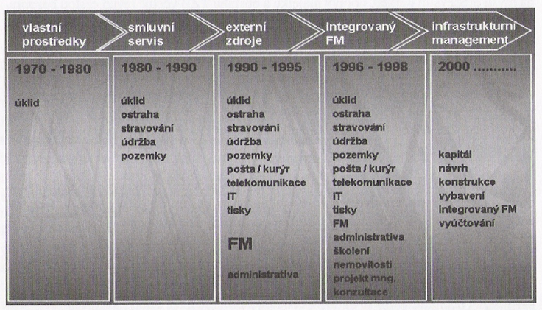
VÝVOJ
FACILITY MANAGEMENTU
VYSKOČIL, V. K. a kol. Management podpůrných procesů – Facility Management, 1. vyd., Praha: Professional Publishing, 2010, 415 s. ISBN 978-80-7431-022-5

Slide 9
Cíle a metody řízení podpůrných procesů
MPP poměrně nová disciplína (v Evropě cca 35, v ČR 15 let)
MPP výhodný komerční artikl
Synergie 3P (Pracovnici+Procesy+Prostory)
„Štihlý management“
VYSKOČIL, V. K. , KUDA F. a kol. Management podpůrných procesů – Facility Management, 2. vyd., Praha: Professional Publishing, 2011, 491 s. ISBN 978-80-7431-046-1
Notes:
Původní definice IFMA: „Metoda, jak v organizaci vzájemně sladit pracovníky, pracovní činnosti a pracovní prostředí, jež v sobě zahrnuje principy obchodní administrativy, architektury, humanitních a technických věd“ (schéma „3P“ – Pracovníci+Procesy+Prostory)
Vychází z předpokladu, že primární činnosti přináší efekty tehdy, probíhá-li spolu s podpůrnými činnostmi v optimálním prostředí s odpovídající úrovní technologických schopností a inovačních aktivit. Toto prostředí je ovlivněno dosaženou ekonomickou úrovní a efektivností za přispění a využití nastavené úrovně institucionální kvality řízení podpůrných činností.

Slide 10
PRINCIP
„ŠTÍHLÉ VÝROBY“
Vychází z předpokladu, že primární činnosti přináší efekty tehdy, probíhá-li spolu s podpůrnými činnostmi v optimálním prostředí s odpovídající úrovní technologických schopností a inovačních aktivit.
Toto prostředí je ovlivněno dosaženou ekonomickou úrovní a efektivností za přispění a využití nastavené úrovně institucionální kvality řízení podpůrných činností.
VYSKOČIL, V. K. , KUDA F. a kol. Management podpůrných procesů – Facility Management, 2. vyd., Praha: Professional Publishing, 2011, 491 s. ISBN 978-80-7431-046-1

Slide 11
„Štíhlý management“- 10 HLAVNÍCH DŮVODŮ ZEŠTÍHLENÍ VÝROBY (1)
Soustředění se na hlavní činnost podniku (55 %) – umožní akceleraci růstu a úspěchu v činnosti, na kterou je podnik specializován a má nejvyšší konkurenční výhodu.
Rozšíření přínosu reengineeringu podnikových procesů (20 %) – outsourcing je vedlejším produktem reengineeringu.
Přístup ke schopnostem a možnostem na vysoké úrovni (36 %)– podstatou je přinést klientům služby ve světovém rozsahu a na světové úrovni, obvykle je spojeno s rozsáhlými a dlouhodobými investicemi do technologií, metodik a lidí.
VYSKOČIL, V. K. , KUDA F. a kol. Management podpůrných procesů – Facility Management, 2. vyd., Praha: Professional Publishing, 2011, 491 s. ISBN 978-80-7431-046-1

Slide 12
„Štíhlý management“- 10 HLAVNÍCH DŮVODŮ ZEŠTÍHLENÍ VÝROBY (2)
Sdílení rizik (12 %) – podniky se stávají flexibilnější, dynamičtější a pružnější.
Uvolnění zdrojů pro jiné účely (38 %) – podstata spočívá v koncentraci zdrojů na hlavní aktivity (zejména v oblasti LZ).
Uvolnění kapitálových prostředků (12 %) – kapitálové zdroje jsou soustředěny k hlavní činnosti.
Přísun peněz (54 %) – outsourcované činnosti nevyžadují držení aktiv (ty jsou zpravidla prodána a dochází k přílivu peněz do firmy).
VYSKOČIL, V. K. , KUDA F. a kol. Management podpůrných procesů – Facility Management, 2. vyd., Praha: Professional Publishing, 2011, 491 s. ISBN 978-80-7431-046-1

Slide 13
„Štíhlý management“- 10 HLAVNÍCH DŮVODŮ ZEŠTÍHLENÍ VÝROBY (3)
Snížení operativních nákladů a redukce kontrolních činností (18 %) – umožňuje vynakládat více zdrojů na výzkum a vývoj, marketing, …
Zdroje nejsou dostupné interně (25 %) – podniky vytěsňují některé činnosti, neboť pro ně nemají vhodné interní zdroje, což umožňuje rychlou expanzi.
Některé aktivity jsou obtížně zvladatelné, nebo zcela mimo kontrolu (10 %).
VYSKOČIL, V. K. , KUDA F. a kol. Management podpůrných procesů – Facility Management, 2. vyd., Praha: Professional Publishing, 2011, 491 s. ISBN 978-80-7431-046-1

Slide 14
„Štíhlý management“- RIZIKA ROZHODNUTÍ O POUŽITÍ METODY „ZEŠTÍHLENÍ VÝROBY“
Ztráta kontroly nad podpůrnými činnostmi subjektu, který je uvolnil pro potřeby volného trhu.

Slide 15
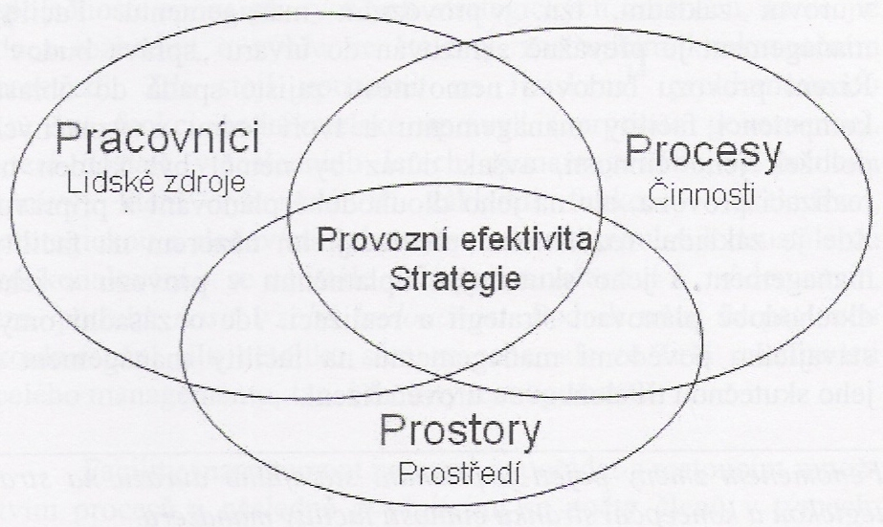
CÍL METODY FM – SYNERGIE „3P“
FACILITY MANAGEMENT
Obecné
VYSKOČIL, V. K. , KUDA F. a kol. Management podpůrných procesů – Facility Management, 2. vyd., Praha: Professional Publishing, 2011, 491 s. ISBN 978-80-7431-046-1
Specifika FM

Slide 16
FACILITY MANAGEMENT
Nástroj řízení podpůrných procesů v hodnotovém řetězci
  Hodnotový řetězec identifikuje devět činností vytvářejících hodnotu a cenu.
Promyšlený způsob řízení na bázi reengeneeringu
  Reengineering je pojem pro radikální formu změny procesů v organizaci
Ve znalostním podniku vede k uvědomělému procesnímu a projektovému řízení
Představuje integraci činností v rámci organizační jednotky k zajištění a rozvoji sjednaných služeb, které podporují a zvyšují efektivnost její základní činnosti („Core Business“)
Notes:
Komplexní FM firma nenabízí pouhý soubor jednotlivých služeb. Tato organizace disponuje managementem a týmem zkušených odborníků, kteří komplexně zhodnotí stávající stav a nabídnou efektivní řešení pro budoucnost. Tato organizace zároveň disponuje technickým zázemím, které veškeré tyto služby zajistí. Zákazník této organizace se tak může plně soustředit na hlavní předmět podnikání a zvýšit tak svoje zisky. Ing.Ondřej Štrup, člen představenstva IFMA CZ

Slide 17
MANAGEMENT PODPŮRNÝCH ČINNOSTÍ
Komplexně plánuje a následně řídí veškeré podpůrné činnosti, které musí každý majitel vedle primární činnosti zajišťovat (včetně komfortu jednotlivých pracovišť, zvyšujícím i výkonnost pracovníků)
Vztahy a podmínky pro vlastní podnikání jsou stále důležitější, složitější a nákladnější – je žádoucí, aby byly stále efektivnější
Sjednocuje celkový přístup k podpoře základních činností organizace

Slide 18
Hlavní skupiny podpůrných činností
  Prostor, technika a infrastruktura: komerční služby – nájemné, správa objektů, využití vnitřních prostor; technika – údržba, energetický management, montáž; infrastruktura – ostraha, úklid, catering („Facility management“)
  Lidé a organizace: centrální servis; ICT; marketingové služby; finance a účetnictví; controlling a reporting; právo, daně, audit; logistika; personální management („Střediska sdílených služeb“)

Slide 19
Management obsluhy výroby

Slide 20
Základní druhy obslužných činností:
Doprava materiálu do skladů, výrobních dílen, pracovišť,
Kontrola kvality materiálu, polotovarů, HV,
Vážení, měření, počítání, třídění materiálu,
Balení výrobků,
zabezpečení pracovišť potřebnými druhy nářadí a výrobních pomůcek,
Zabezpečení výroby potřebnými druhy energii,
Údržbářsko-opravárenská činnost,
Zdravotní –hygienická obsluha,
Obsluha technickoekonomickou dokumentaci, atd

Slide 21
Požadavky:
Pohotovost
Plánování a prevence
Hospodárnost
Spolehlivost
Progresivita
Komplexnost
LEŠČIŠIN M., STERN J., DUPAĽ A. 2008. Manažment výroby. Bratislava: SPRINT. ISBN 80-89085-00-6, str. 234-263

Slide 22
Způsoby obsluhy výroby
Centralizovaný systém obsluhy výroby
Decentralizovaný systém obsluhy výroby
Kombinovaný způsob
Dodavatelský způsob
LEŠČIŠIN M., STERN J., DUPAĽ A. 2008. Manažment výroby. Bratislava: SPRINT. ISBN 80-89085-00-6, str. 234-263

Slide 23
Materiálové hospodářství
Zásobování
Skladování
Doprava
LEŠČIŠIN M., STERN J., DUPAĽ A. 2008. Manažment výroby. Bratislava: SPRINT. ISBN 80-89085-00-6, str. 234-263

Slide 24
Údržbářská a opravárenská činnost
Plánování oprav
Příprava oprav
Subjekty řízení údržby
Vazby údržby na ostatní útvary v podniku
Informační systém
Materiálové zabezpečení
Uskutečňování (realizace) oprav
Skladové hospodářství
Odbyt
Materiálové hospodařství
Plánování a řízení výroby
Personalistika
Údržba
Účtování nákladů
Investiční učtárna
Finanční účtarna
Projekty
LEŠČIŠIN M., STERN J., DUPAĽ A. 2008. Manažment výroby. Bratislava: SPRINT. ISBN 80-89085-00-6, str. 234-263

Slide 25
Výkony během cyklu oprav
Preventivní periodické prohlídky
Periodické kontroly přesnosti
Preventivní periodické malé opravy
Preventivní periodické střední opravy
Preventivní generální opravy
LEŠČIŠIN M., STERN J., DUPAĽ A. 2008. Manažment výroby. Bratislava: SPRINT. ISBN 80-89085-00-6, str. 234-263

Slide 26
Pojem hospodaření nářadím
Nářadí je chápáno jako pracovní předmět (bez zřetele na jeho hodnotu, způsob pořízení a dobu upotřebitelnosti), které se při výrobě vkládá mezi stroj a materiálový prvek, případně mezi operátora či výrobního dělníka a materiálový prvek ve všech formách jeho transformace v konečný produkt.
Do nářadí se nezahrnuje příslušenství strojů a výrobního zařízení.
Pojem nářadí v praxi zahrnuje:
  Nástroje,
  Upínače (přípravky),
  Měřidla,
  Lisovací nářadí,
  Pomocné nářadí.
Jurová M. a kol. Výrobní procesy řízené logistikou. Bizbooks 2013. 260s. ISBN 978-80-265-0059-9
Notes:
Hospodaření nářadím
Pro zajištění a řízení všech činností z této oblasti je třeba si nejdříve objasnit rozsah pojmu nářadí. Nářadí je chápáno jako pracovní předmět (bez zřetele na jeho hodnotu, způsob pořízení a dobu upotřebitelnosti), které se při výrobě vkládá mezi stroj a materiálový prvek, případně mezi operátora či výrobního dělníka a materiálový prvek ve všech formách jeho transformace v konečný produkt. Do nářadí se nezahrnuje příslušenství strojů a výrobního zařízení.
Pojem nářadí v praxi zahrnuje:
nástroje,
Upínače (přípravky),
Měřidla,
Lisovací nářadí,
Pomocné nářadí.
Pro usnadnění řízení této oblasti a manipulaci se všemi skupinami, se nářadí třídí podle následujících hledisek:
Technologické hledisko- nářadí se třídí podle jednotného základního třídníků nářadí, který přihlíží ke specifickým podmínkám obhospodařování, obstarávání a výroby nářadí. Ve strojírenství je třídník nářadí rozdělen do osmi třid, třídy do skupin, podskupin a položek, a to následovně:
Třída – nástroje pro tváření za tepla a lití (kromě dřevěných modelů),
2. třida – dřevěné modely,
3. třída- nástroje pro tváření za studena a střižené nástroje,
Třída. Řezné nástroje,
5. třída-brusné nástroje,
Třida- přípravky (upínací nářadí),
Třida- měřidla,
Ostatní nářadí.
Hledisko použitelnosti a zúčtování nákladů rozlišuje nářadí:
Normální, které má obecné využití pro technologicky podobné operace- nářadí komunální, neadresné, náklady na jeho opotřebení se zahrnují do položky dílenské režie,
Speciální, které se zvlášť konstruuje pro určitou technologickou či montážní operaci na určitou komponentu, výjimečně na několik podobných komponent. Náklady, které vzniknou opotřeběním speciálního nářadí, tvoří samostatnou položku v kalkulačním vzorci produktu, pro jehož výrobu bylo použito.
Hledisko uplatnění ve výrobě podle pořadí potřeby dělí nářadí na:
Nářadí pro výrobu prototypu- určené pro zhotovení a odzkoušení prototypů,
Nářadí pro opakovanou (zakázkovou) výrobu- které svou potřebou reaguje na marketingový životní cyklus výrobku, a je tedy členěno na:
Nářadí prvního pořadí- uplatňuje se při zahájení výroby pro trhy, je zapotřebí k dosažení předepsané jakosti a není bez něj možné zahájit výrobu,
Nářadí druhého pořadí- je použito při rozšiřujícím se objemu výroby, je ho zapotřebí k dosažení požadované technologie a výroba by bez něj byla možná, avšak s vyššími náklady
Nářadí třetího pořadí:- uplatňuje se ve vyšších typech výrob jako je sériová až hromadná výroba a slouží k dosažení předepsané produktivity.
V průmyslové praxi se vyskytují situace, kde je nutné rozhodnout, které druhy nářadí mají být při dané výrobě použity, aby jejich použití bylo při dosažení technicky nedokonalejších technologických postupů hospodárné. V zakázkové výrobě se doporučuje používat jednodušší techniky, univerzálních strojů a normálního nářadí, naopak ve výrobě sériové až hromadné je z ekonomického hlediska výhodnější použití speciálního nářadí a zařízení. Je proto potřeba, aby při volbě nářadí v přípravě budoucí výroby, obzvláště speciálního nářadí druhého a třetího pořadí, byl návrh nářadí podložen analýzou hospodárnosti volby.

Slide 27
Hospodaření nářadím
Plánování potřeby nářadí
Zásobování nářadím
Technická příprava výroby nářadí
Zhotovení nářadí a jeho údržba
Normování a skladování nářadí
Zabezpečení pracovišť potřebnými druhy nářadí
Sledování stupně a míry opotřebení nářadí
LEŠČIŠIN M., STERN J., DUPAĽ A. 2008. Manažment výroby. Bratislava: SPRINT. ISBN 80-89085-00-6, str. 234-263

Slide 28
Hlediska třídění nářadí
Technologické hledisko
Hledisko použitelnosti a zúčtování nákladů
Hledisko uplatnění ve výrobě podle pořadí potřeby
Jurová M. a kol. Výrobní procesy řízené logistikou. Bizbooks 2013. 260s. ISBN 978-80-265-0059-9

Slide 29
Technologické hledisko
Nářadí se třídí podle jednotného základního třídníků nářadí, který přihlíží ke specifickým podmínkám obhospodařování, obstarávání a výroby nářadí.
Ve strojírenství je třídník nářadí rozdělen do osmi třid, třídy do skupin, podskupin a položek, a to následovně:
  třída – nástroje pro tváření za tepla a lití (kromě dřevěných modelů),
  třida – dřevěné modely,
  třída - nástroje pro tváření za studena a střižené nástroje,
  třída - Řezné nástroje,
  třída - brusné nástroje,
  třida - přípravky (upínací nářadí),
  třida - měřidla,
  třída - ostatní nářadí.
Jurová M. a kol. Výrobní procesy řízené logistikou. Bizbooks 2013. 260s. ISBN 978-80-265-0059-9

Slide 30
Hledisko použitelnosti a zúčtování nákladů
Normální, které má obecné využití pro technologicky podobné operace - nářadí komunální, neadresné, náklady na jeho opotřebení se zahrnují do položky dílenské režie,
Speciální, které se zvlášť konstruuje pro určitou technologickou či montážní operaci na určitou komponentu, výjimečně na několik podobných komponent.
Jurová M. a kol. Výrobní procesy řízené logistikou. Bizbooks 2013. 260s. ISBN 978-80-265-0059-9
Notes:
Normální, které má obecné využití pro technologicky podobné operace- nářadí komunální, neadresné, náklady na jeho opotřebení se zahrnují do položky dílenské režie,
Speciální, které se zvlášť konstruuje pro určitou technologickou či montážní operaci na určitou komponentu, výjimečně na několik podobných komponent. Náklady, které vzniknou opotřeběním speciálního nářadí, tvoří samostatnou položku v kalkulačním vzorci produktu, pro jehož výrobu bylo použito.

Slide 31
Hledisko uplatnění ve výrobě podle pořadí potřeby
Nářadí pro výrobu prototypu- určené pro zhotovení a odzkoušení prototypů,
Nářadí pro opakovanou (zakázkovou) výrobu- které svou potřebou reaguje na marketingový životní cyklus výrobku, a je tedy členěno na:
  Nářadí prvního pořadí - uplatňuje se při zahájení výroby pro trhy,
  Nářadí druhého pořadí - je použito při rozšiřujícím se objemu výroby,
  Nářadí třetího pořadí - uplatňuje se ve vyšších typech výrob jako je sériová až hromadná výroba
Jurová M. a kol. Výrobní procesy řízené logistikou. Bizbooks 2013. 260s. ISBN 978-80-265-0059-9
Notes:
Nářadí pro výrobu prototypu- určené pro zhotovení a odzkoušení prototypů,
Nářadí pro opakovanou (zakázkovou) výrobu- které svou potřebou reaguje na marketingový životní cyklus výrobku, a je tedy členěno na:
Nářadí prvního pořadí- uplatňuje se při zahájení výroby pro trhy, je zapotřebí k dosažení předepsané jakosti a není bez něj možné zahájit výrobu,
Nářadí druhého pořadí- je použito při rozšiřujícím se objemu výroby, je ho zapotřebí k dosažení požadované technologie a výroba by bez něj byla možná, avšak s vyššími náklady
Nářadí třetího pořadí:- uplatňuje se ve vyšších typech výrob jako je sériová až hromadná výroba a slouží k dosažení předepsané produktivity.

Slide 32
V průmyslové praxi se vyskytují situace, kde je nutné rozhodnout, které druhy nářadí mají být při dané výrobě použity, aby jejich použití bylo při dosažení technicky nedokonalejších technologických postupů hospodárné.
V zakázkové výrobě se doporučuje používat jednodušší techniky, univerzálních strojů a normálního nářadí, naopak ve výrobě sériové až hromadné je z ekonomického hlediska výhodnější použití speciálního nářadí a zařízení.
Je proto potřeba, aby při volbě nářadí v přípravě budoucí výroby, obzvláště speciálního nářadí druhého a třetího pořadí, byl návrh nářadí podložen analýzou hospodárnosti volby.
Jurová M. a kol. Výrobní procesy řízené logistikou. Bizbooks 2013. 260s. ISBN 978-80-265-0059-9
Notes:
V průmyslové praxi se vyskytují situace, kde je nutné rozhodnout, které druhy nářadí mají být při dané výrobě použity, aby jejich použití bylo při dosažení technicky nedokonalejších technologických postupů hospodárné. V zakázkové výrobě se doporučuje používat jednodušší techniky, univerzálních strojů a normálního nářadí, naopak ve výrobě sériové až hromadné je z ekonomického hlediska výhodnější použití speciálního nářadí a zařízení. Je proto potřeba, aby při volbě nářadí v přípravě budoucí výroby, obzvláště speciálního nářadí druhého a třetího pořadí, byl návrh nářadí podložen analýzou hospodárnosti volby.

Slide 33
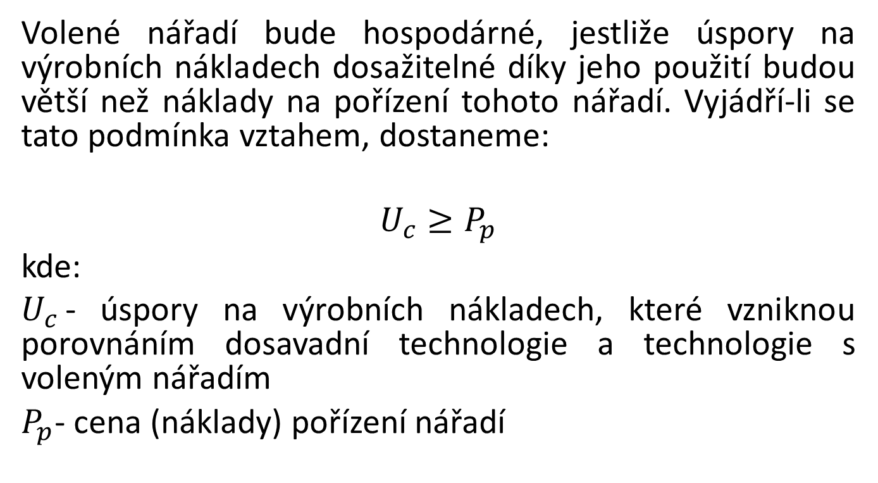
Hospodárnost voleného nářadí
Volené nářadí bude hospodárné, jestliže úspory na výrobních nákladech dosažitelné díky jeho použití budou větší než náklady na pořízení tohoto nářadí. Vyjádří-li se tato podmínka vztahem, dostaneme:
$$U_{c}≥P_{p}$$
kde:
$U_{c}$- úspory na výrobních nákladech, které vzniknou porovnáním dosavadní technologie a technologie s voleným nářadím
$P_{p}$- cena (náklady) pořízení nářadí
Jurová M. a kol. Výrobní procesy řízené logistikou. Bizbooks 2013. 260s. ISBN 978-80-265-0059-9
Notes:
Dosažitelné úspory jsou úspory na výrobních nákladech U zmenšené o náklady na opravy (údržbu) v době životnosti voleného nářadí. Je tedy možné psát:
Uc=U-k*pp,
Kde U- úspory na výrobních nákladech při porovnání technologie původní a technologie s voleným nářadím,
k- koeficient oprav, který nabývá hodnoty 0,2/0,4
Dále je třeba uvažovat vliv počtu komponent (součástí), které mají být voleným nářadím opracovány, takže dostaneme vztah:
u*X-k*Pp≥=Pc
Kde
u- hrubá úspora dosažitelná z titulu provedení dané technologie voleným nářadím na jednu komponentu (jednotku),
X- plánovaný počet komponent (součástí), jež mají být vyrobeny voleným nářadím.
Hrubá úspora na výrobních nákladech při opracování jedné součásti je souhrn dílčích úspor, a to:
u= …
Kde umat- úspora materiálu na jednu součást při použití voleného nářadí
Umzdy- úspra na mzdě výrobního dělnika nebo operatora, pracujicího s voleným nářadím při zpracování dané technologie jedné komponenty (součásti)
Useř- úspora na mzdě seřizovače při použití voleného nářadí , přepočtena na jednu komponentu (součást),
Udr- úspora dílenské režie při zpracování dané technologie jedné komponenty (součásti) při použití voleného nářadí.
Úspora na materiálu

Slide 34
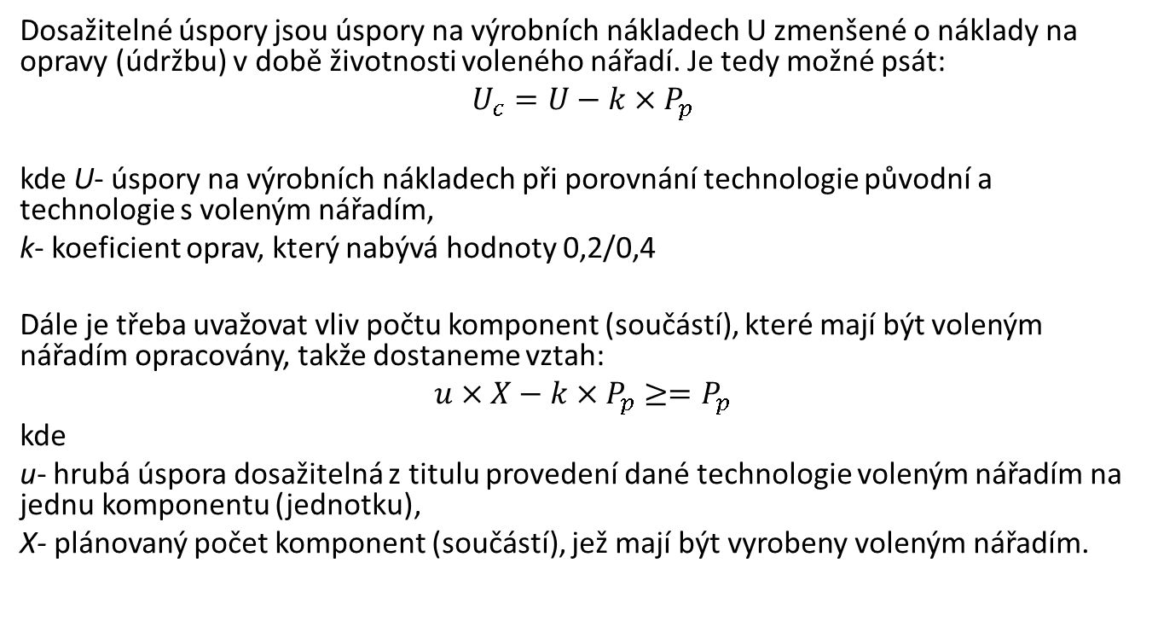
Hospodárnost voleného nářadí
Dosažitelné úspory jsou úspory na výrobních nákladech U zmenšené o náklady na opravy (údržbu) v době životnosti voleného nářadí. Je tedy možné psát:
$$U_{c}=U−k×P_{p}$$
kde U- úspory na výrobních nákladech při porovnání technologie původní a technologie s voleným nářadím,
k- koeficient oprav, který nabývá hodnoty 0,2/0,4
Dále je třeba uvažovat vliv počtu komponent (součástí), které mají být voleným nářadím opracovány, takže dostaneme vztah:
$$u×X−k×P_{p}≥=P_{p}$$
kde
u- hrubá úspora dosažitelná z titulu provedení dané technologie voleným nářadím na jednu komponentu (jednotku),
X- plánovaný počet komponent (součástí), jež mají být vyrobeny voleným nářadím.
Jurová M. a kol. Výrobní procesy řízené logistikou. Bizbooks 2013. 260s. ISBN 978-80-265-0059-9

Slide 35
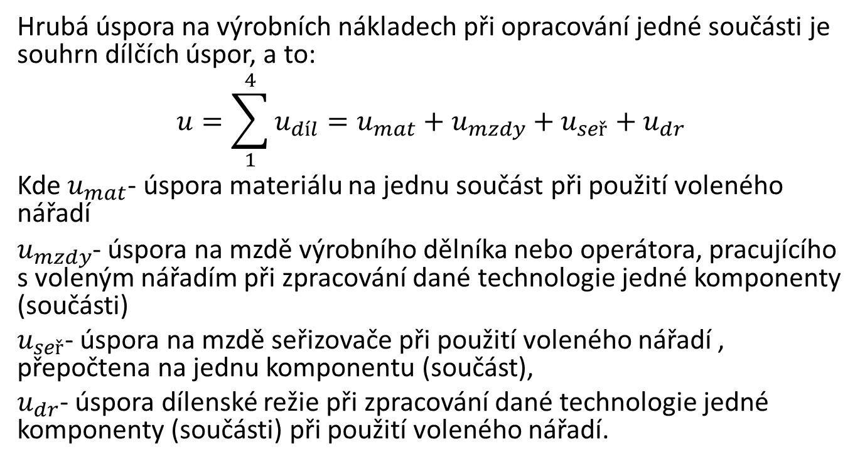
Hrubá úspora na výrobních nákladech při opracování jedné součásti:
Hrubá úspora na výrobních nákladech při opracování jedné součásti je souhrn dílčích úspor, a to:
$$u=\sum_{1}^{4}{u_{díl}}=u_{mat}+u_{mzdy}+u_{seř}+u_{dr}$$
Kde $u_{mat}$- úspora materiálu na jednu součást při použití voleného nářadí
$u_{mzdy}$- úspora na mzdě výrobního dělníka nebo operátora, pracujícího s voleným nářadím při zpracování dané technologie jedné komponenty (součásti)
$u_{seř}$- úspora na mzdě seřizovače při použití voleného nářadí , přepočtena na jednu komponentu (součást),
$u_{dr}$- úspora dílenské režie při zpracování dané technologie jedné komponenty (součásti) při použití voleného nářadí.
Jurová M. a kol. Výrobní procesy řízené logistikou. Bizbooks 2013. 260s. ISBN 978-80-265-0059-9

Slide 36
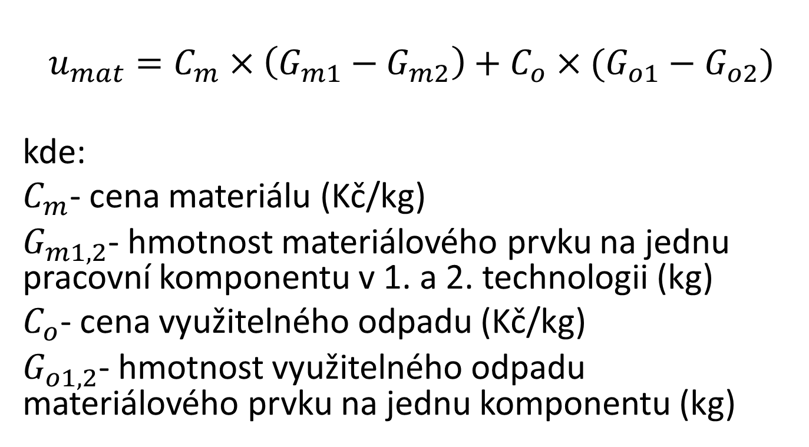
Úspora na materiálu
$$u_{mat}=C_{m}×\left(G_{m1}−G_{m2}\right)+C_{o}×(G_{o1}−G_{o2})$$
kde:
$C_{m}$- cena materiálu (Kč/kg)
$G_{m1,2}$- hmotnost materiálového prvku na jednu pracovní komponentu v 1. a 2. technologii (kg)
$C_{o}$- cena využitelného odpadu (Kč/kg)
$G_{o1,2}$- hmotnost využitelného odpadu materiálového prvku na jednu komponentu (kg)
Jurová M. a kol. Výrobní procesy řízené logistikou. Bizbooks 2013. 260s. ISBN 978-80-265-0059-9

Slide 37
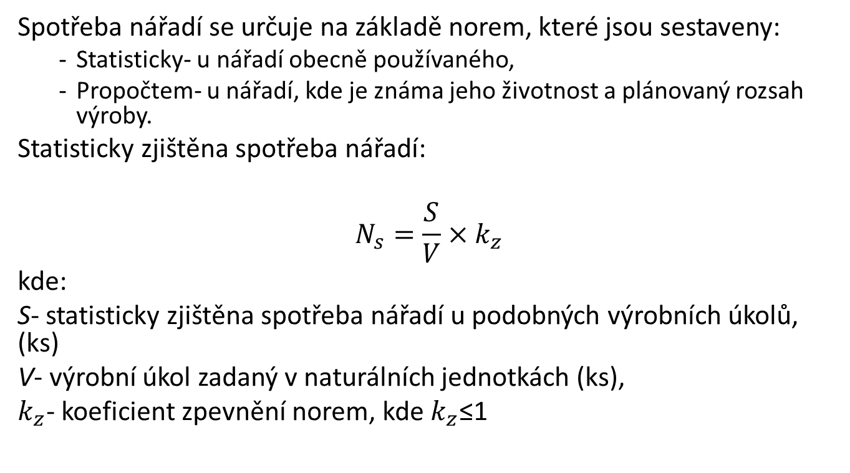
Spotřeba nářadí
Spotřeba nářadí se určuje na základě norem, které jsou sestaveny:
  Statisticky- u nářadí obecně používaného,
  Propočtem- u nářadí, kde je známa jeho životnost a plánovaný rozsah výroby.
Statisticky zjištěna spotřeba nářadí:
$$N_{s}=\frac{S}{V}×k_{z}$$
kde:
S- statisticky zjištěna spotřeba nářadí u podobných výrobních úkolů, (ks)
V- výrobní úkol zadaný v naturálních jednotkách (ks),
$k_{z}$- koeficient zpevnění norem, kde $k_{z}$≤1
Jurová M. a kol. Výrobní procesy řízené logistikou. Bizbooks 2013. 260s. ISBN 978-80-265-0059-9
Notes:
Spotřeba nářadí shrnuje spotřebu množství nářadí všech druhů, nebo pouze určitého druhu, které se při určité výrobě opotřebuje, poškodí, zničí. Do spotřeby nářadí se zahrnují i ztráty nářadí a rozdíly (manka) oproti evidenčnímu stavu. Spotřeba nářadí se určuje na základě norem, které jsou sestaveny:
Statisticky- u nářadí obecně používaného,
Propočtem- u nářadí, kde je známa jeho životnost a plánovaný rozsah výroby.
Statisticky zjištěna spotřeba nářadí:
$$N_{s}=\frac{S}{V}×k_{z}$$
Kde:
S- statisticky zjištěna spotřeba nářadí u podobných výrobních úkolů, (ks)
V- výrobní úkol zadaný v naturálních jednotkách (ks),
$k_{z}$- koeficient zpevnění normy, kde $k_{z}$≤1
Technicky zdůvodněna norma spotřeby:
Pro součást a operaci je třeba znát trvanlivost a životnost jednotlivých druhů nářadí.
Životnost nářadí je doba skutečné práce daného druhu nářadí, kterou vykonává za normálních podmínek až do úplného opotřebení. Měří se bud v časových jednotkách, nebo počtem pracovních úkonů. Trvanlivost nářadí je optimální doba jeho skutečné práce mezi dvěma ostřeními nebo jinými opravami. Měříme ji také v časových jednotkách nebo v počtu pracovních úkonů. Trvanlivost je limitována přípustnou mírou opotřebení nářadí. Tato přípustná míra opotřebení nářadí je dána jednak požadavky hospodárného využití nářadí, jednak požadavky na zachování žádané přesnosti výrobků zhotovených zvoleným nářadím.
Životnost nářadí se počítá individuálně pro různé druhy nářadí:
Řezné nástroje
$$Ž=\left(n+1\right)×T=(\frac{H}{h}+1)×T$$
Kde:
Ž- životnost nářadí (hod.)
n- přípustný počet ostření řezného nástroje,
T- optimální trvanlivost břitu řezného nástroje mezi dvěma ostřeními (hod.)
H- velikost celkového přípustného obroušení pracovní části řezného nástroje (mm)
h- velikost přípustného obroušení pracovní části řezného nástroje při jednom ostření

Slide 38
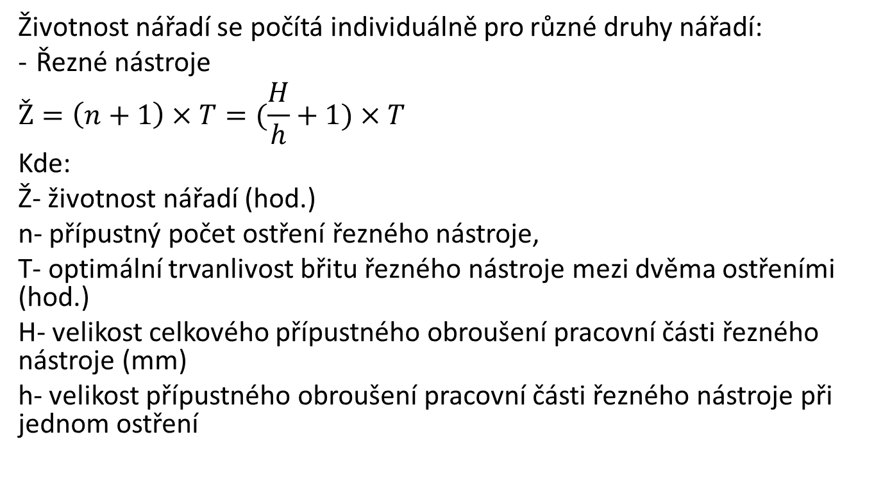
Životnost nářadí I
Životnost nářadí se počítá individuálně pro různé druhy nářadí:
Řezné nástroje
$$Ž=\left(n+1\right)×T=(\frac{H}{h}+1)×T$$
Kde:
Ž- životnost nářadí (hod.)
n- přípustný počet ostření řezného nástroje,
T- optimální trvanlivost břitu řezného nástroje mezi dvěma ostřeními (hod.)
H- velikost celkového přípustného obroušení pracovní části řezného nástroje (mm)
h- velikost přípustného obroušení pracovní části řezného nástroje při jednom ostření
Notes:
Životnost nářadí je doba skutečné práce daného druhu nářadí, kterou vykonává za normálních podmínek až do úplného opotřebení. Měří se bud v časových jednotkách, nebo počtem pracovních úkonů. Trvanlivost nářadí je optimální doba jeho skutečné práce mezi dvěma ostřeními nebo jinými opravami. Měříme ji také v časových jednotkách nebo v počtu pracovních úkonů. Trvanlivost je limitována přípustnou mírou opotřebení nářadí. Tato přípustná míra opotřebení nářadí je dána jednak požadavky hospodárného využití nářadí, jednak požadavky na zachování žádané přesnosti výrobků zhotovených zvoleným nářadím.

Slide 39
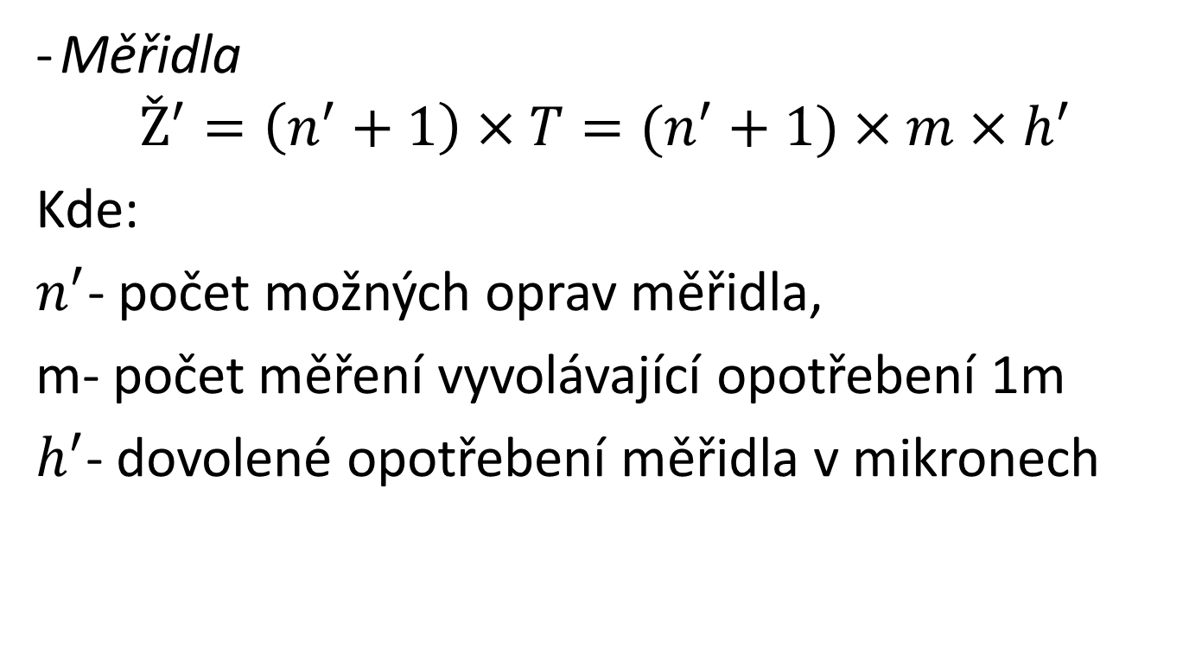
Životnost nářadí II
Měřidla
$$Ž^{′}=\left(n^{′}+1\right)×T=(n^{′}+1)×m×h^{′}$$
Kde:
$n^{′}$- počet možných oprav měřidla,
m- počet měření vyvolávající opotřebení 1m
$h^{′}$- dovolené opotřebení měřidla v mikronech

Slide 40
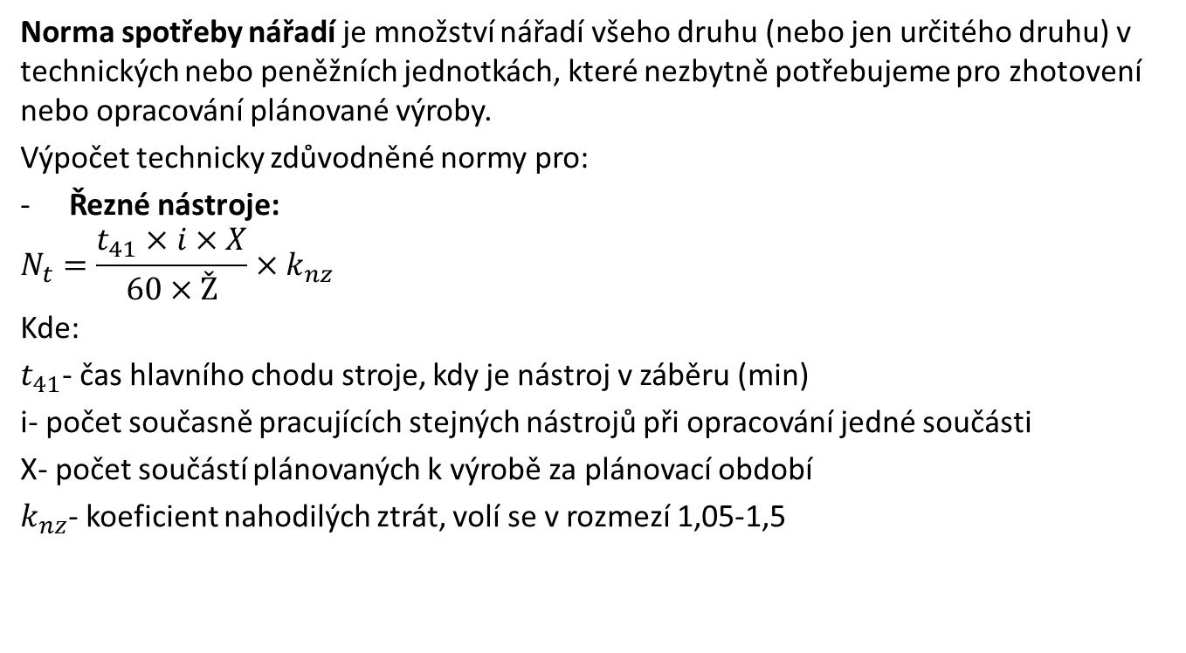
Norma spotřeby nářadí I
Norma spotřeby nářadí je množství nářadí všeho druhu (nebo jen určitého druhu) v technických nebo peněžních jednotkách, které nezbytně potřebujeme pro zhotovení nebo opracování plánované výroby.
Výpočet technicky zdůvodněné normy pro:
Řezné nástroje:
$$N_{t}=\frac{t_{41}×i×X}{60×Ž}×k_{nz}$$
Kde:
$t_{41}$- čas hlavního chodu stroje, kdy je nástroj v záběru (min)
i- počet současně pracujících stejných nástrojů při opracování jedné součásti
X- počet součástí plánovaných k výrobě za plánovací období
$k_{nz}$- koeficient nahodilých ztrát, volí se v rozmezí 1,05-1,5
Jurová M. a kol. Výrobní procesy řízené logistikou. Bizbooks 2013. 260s. ISBN 978-80-265-0059-9

Slide 41
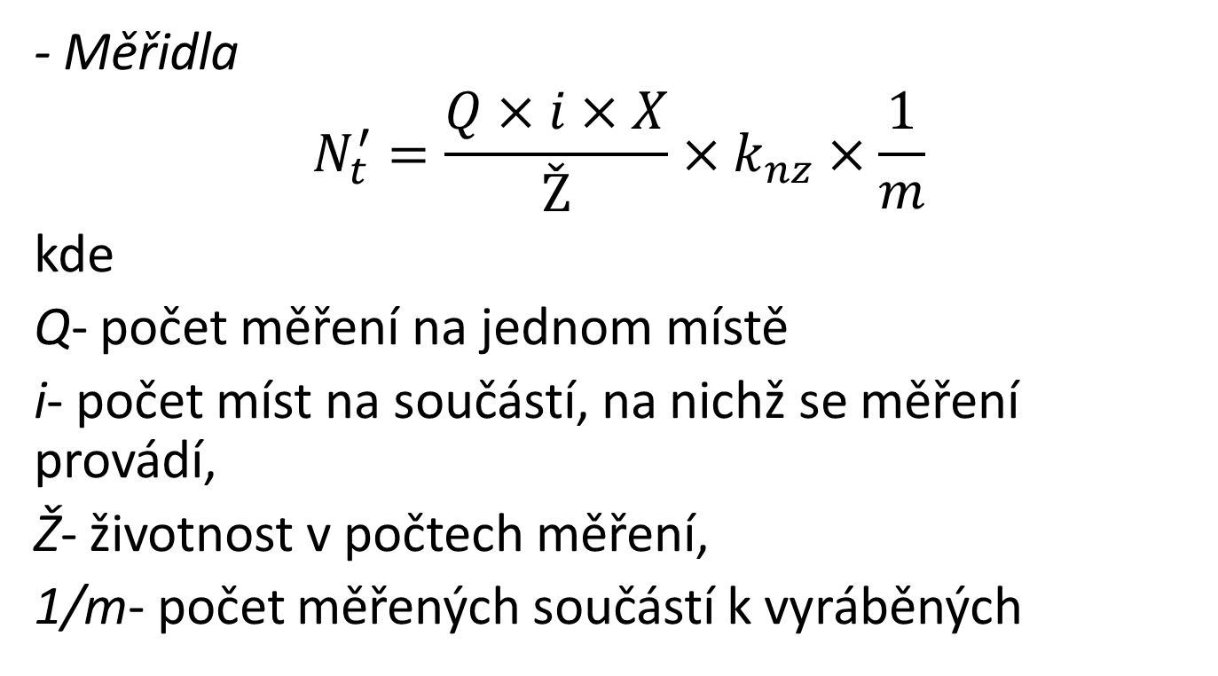
Spotřeba nářadí II
- Měřidla
$$N_{t}^{′}=\frac{Q×i×X}{Ž}×k_{nz}×\frac{1}{m}$$
kde
Q- počet měření na jednom místě
i- počet míst na součástí, na nichž se měření provádí,
Ž- životnost v počtech měření,
1/m- počet měřených součástí k vyráběných
Jurová M. a kol. Výrobní procesy řízené logistikou. Bizbooks 2013. 260s. ISBN 978-80-265-0059-9

Slide 42
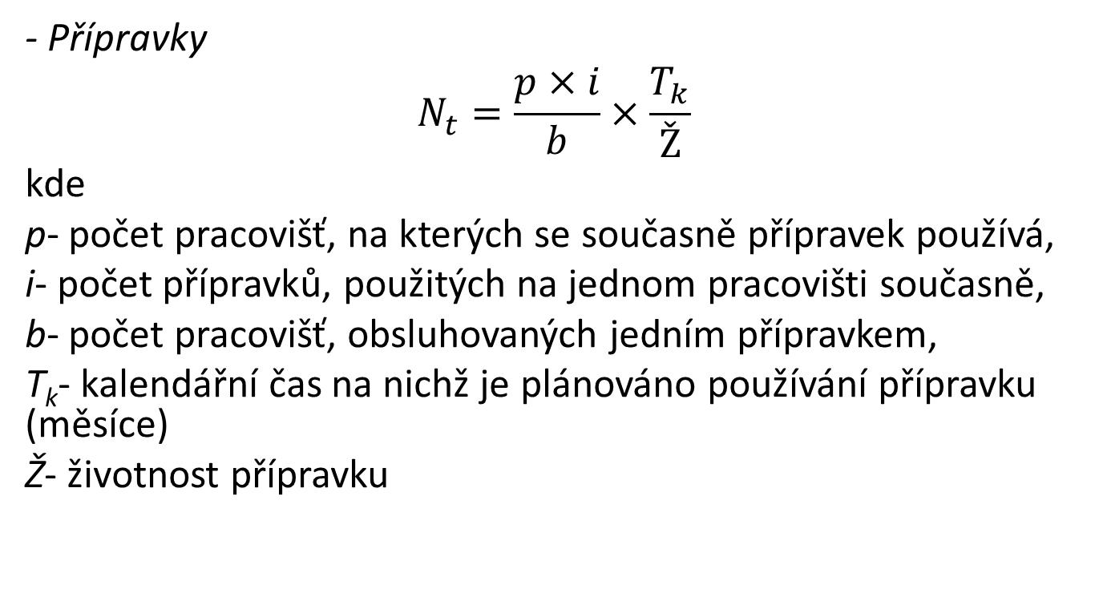
Norma spotřeby nářadí III
- Přípravky
$$N_{t}=\frac{p×i}{b}×\frac{T_{k}}{Ž}$$
kde
p- počet pracovišť, na kterých se současně přípravek používá,
i- počet přípravků, použitých na jednom pracovišti současně,
b- počet pracovišť, obsluhovaných jedním přípravkem,
T_{k}- kalendářní čas na nichž je plánováno používání přípravku (měsíce)
Ž- životnost přípravku
Jurová M. a kol. Výrobní procesy řízené logistikou. Bizbooks 2013. 260s. ISBN 978-80-265-0059-9

Slide 43
Řízení výše zásob nářadí (potřeba nářadí) I
Zásoby na skladě- množství nářadí, které se skladuje v ústředním skladu nářadí (technické nebo peněžní jednotky),
Zásoby v používání- množství nářadí, které se eviduje ve výdejnách nářadí (technické nebo peněžní jednotky)
Zásoba pro subdodavatele – množství nářadí, které je určeno pro subdodavatelské splnění určitého výrobního úkolu zadaného finálním podnikem (technické nebo peněžní jednotky)
Jurová M. a kol. Výrobní procesy řízené logistikou. Bizbooks 2013. 260s. ISBN 978-80-265-0059-9
Notes:
Pro zajištění plynulého a nepřerušovaného chodu výrobního procesu je nutné udržovat zásoby nářadí všeho druhu. Rozlišují se:
Zásoby na skladě- množství nářadí, které se skladuje v ústředním skladu nářadí (technické nebo peněžní jednotky),
Zásoby v používání- množství nářadí, které se eviduje ve výdejnách nářadí (technické nebo peněžní jednotky)
Zásoba pro subdodavatele – množství nářadí, které je určeno pro subdodavatelské splnění určitého výrobního úkolu zadaného finálním podnikem (technické nebo peněžní jednotky)

Slide 44
Příklad 1. Hospodaření nářadím: zadání
Najděte životnost a normu spotřeby řezného nástroje, k dispozici máte následující údaje:
  - Přípustný počet ostření řezného nástroje = 4,
  Optimální trvanlivost břitu řezného nástroje mezi dvěma ostřeními (hod.) 3
  Čas hlavního chodu stroje, kdy je nástroj v záběru -10min.
  Počet současně pracujících stejných nástrojů při opracování jedné součastí -2
  Počet součástí plánovaných k výrobě za plánované období =2 000 ks
  Koeficient nahodilých ztrát, 1,1

Slide 45
Příklad 1: řešení
Ž= (4+1)*3=15 hodin
Nt=(10*2*2000)/(60*15)*1,1=49ks/rok

Slide 46
Řízení kvality ve výrobních procesech
2. část

Slide 47
Obsah přednášky
Pojem kvalita, řízení kvality
Kritéria kvality
Procesní organizace tvorby kvality. Nástroje řízení kvality
Informační systém v rozvoji kvality
Ochranné známky v rozvoji kvality
Povyrobní služby zákazníkům
Ekonomická analýza kvality
Kontrola kvality, zmetkovitost
Certifikace systému kvality

Slide 48
1. Pojem kvalita, řízení kvality
Kvalita výrobků předpokládá špičkovou úroveň jejich konstrukčního a technologického řešení, vysokou úroveň samotné výroby, širokou škálu povýrobních služeb, přijatelnou cenu.
LEŠČIŠIN M., STERN J., DUPAĽ A. 2008. Manažment výroby. Bratislava: SPRINT. ISBN 80-89085-00-6, str. 261-263

Slide 49
2. Kritéria kvality
Technické parametry
Provozní schopnosti
Estetická kritéria
Ergonomická kritéria
Spolehlivost
Životnost
Psychologické vlastnosti
Humanitní kritéria
Ekologické kritéria kvality
Servis
Hédonické kritéria
Povyrobní služby
Multikritériální celek, provázanost kritérií
LEŠČIŠIN M., STERN J., DUPAĽ A. 2008. Manažment výroby. Bratislava: SPRINT. ISBN 80-89085-00-6, str. 261-263
Notes:
mul

Slide 50
3. Procesní organizace tvorby kvality
Mezinárodní požadavky na kvalitu, které kvalitu ovlivňují (ISO 9000, ISO 14000, ISO 18000, VDA)
Mezinárodní metrologie( WTO,Předpisy EU, Europská organizace pro řízení kvality, Evropská nadace)
Výzkumno - vývojová oblast
Technické normy
Patentování
Vzdělávací systém atd
LEŠČIŠIN M., STERN J., DUPAĽ A. 2008. Manažment výroby. Bratislava: SPRINT. ISBN 80-89085-00-6, str. 263-267

Slide 51
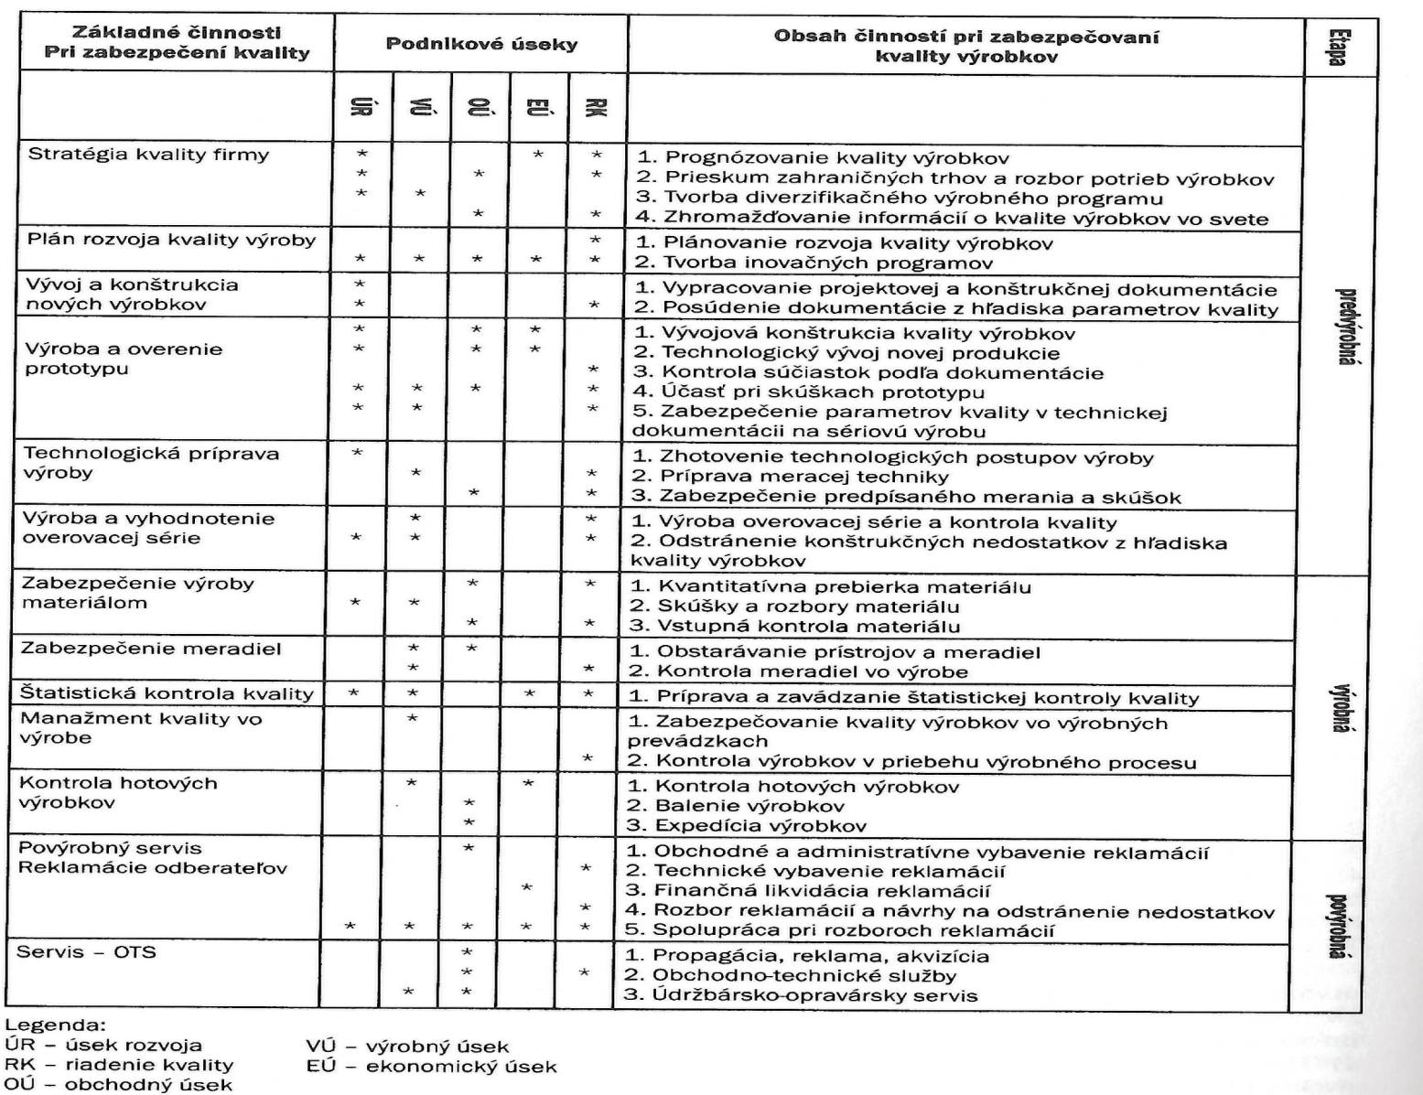
4. Informační systém v rozvoji kvality
LEŠČIŠIN M., STERN J., DUPAĽ A. 2008. Manažment výroby. Bratislava: SPRINT. ISBN 80-89085-00-6, str. 263-283

Slide 52
5. Ochranné známky v rozvoji kvality
Výrobkové, produktové, monoznačky, značky celých firem (corporate identity) (https://euipo.europa.eu/ohimportal/cs/trade-marks-examples)
Ocenění ochranné značky:
Aproximativní charakter,
Licenční poplatky
Rozdílová cena
Odborný odhad
LEŠČIŠIN M., STERN J., DUPAĽ A. 2008. Manažment výroby. Bratislava: SPRINT. ISBN 80-89085-00-6, str. 263-283

Slide 53
6. Po výrobní služby zákazníkům
Předprodejní služby
Služby při prodeji
Poprodejní služby
LEŠČIŠIN M., STERN J., DUPAĽ A. 2008. Manažment výroby. Bratislava: SPRINT. ISBN 80-89085-00-6, str. 263-283

Slide 54
7. Ekonomická analýza kvality
Propojení kvality a podnikatelské prosperity
Propojení kvality a prosperity zákazníka
Vztah kvality a perspektivnosti výroby
Vztah kvality a kvantity výroby
LEŠČIŠIN M., STERN J., DUPAĽ A. 2008. Manažment výroby. Bratislava: SPRINT. ISBN 80-89085-00-6, str. 263-283

Slide 55
7. Nákladová analýza kvality
Druhy klasifikace:
Členění na preventivní, nekvalitní výrobu a náklady na kontrolu
Struktura nákladů dle etap a podetap tvorby nových výrobků:
  Ná na koncepci nového produktu,
  Ná na návrh nového prototypu,
  Ná na zhotovení
Dle fáze managementu kvality:
  Ná prognózu vývoje parametrů kvality,
  Ná marketingový výzkum,
  Ná výzkumno- vývojové práce kvality,
  Ná konstrukční, technologickou a ostatní přípravu nové produkce,
  Ná vlastní výrobu
LEŠČIŠIN M., STERN J., DUPAĽ A. 2008. Manažment výroby. Bratislava: SPRINT. ISBN 80-89085-00-6, str. 263-283

Slide 56
7. Nákladová analýza kvality
Druhy klasifikace:
4) Trojité chápaní:
  Ná výrobce spojené s tvorbou a zabezpečením kvality,
  Ná uživatele, společenské
  Ná spojené s životním prostředím
LEŠČIŠIN M., STERN J., DUPAĽ A. 2008. Manažment výroby. Bratislava: SPRINT. ISBN 80-89085-00-6, str. 263-283

Slide 57
7. Další členění nákladů na kvalitu:
Náklady na předcházení nekvalitě (Na na management kvality, na výzkum vývoj na certifikační systémy atd)
Náklady na kontrolu kvality (vstupní a jiná kontrola surovin, materiálů atd, na zkoušky v autorizovaných zkušebnách a laboratořích)
Náklady a ztráty spojené s nekvalitní produkci
LEŠČIŠIN M., STERN J., DUPAĽ A. 2008. Manažment výroby. Bratislava: SPRINT. ISBN 80-89085-00-6, str. 263-283

Slide 58
8. Kontrola kvality
KMS (kontrolní a měřicí služba)
Vstupní, výrobní a výstupní
Statistická výběrová kontrola
Statistická regulace kvality
LEŠČIŠIN M., STERN J., DUPAĽ A. 2008. Manažment výroby. Bratislava: SPRINT. ISBN 80-89085-00-6, str. 263-283

Slide 59
9. Certifikace systému kvality
Okruhy:
Všestranná certifikace rozhodujících parametrů dle ISO 9000:2000
Certifikace výrobních podmínek
Hodnocení odebraných vzorků na certifikační ověření
Certifikace samotného řízení kvality
Testování, přezkoušení úrovně personálu
Certifikace ekologické úrovni výrobků
Hodnocení samotné certifikační instituce
LEŠČIŠIN M., STERN J., DUPAĽ A. 2008. Manažment výroby. Bratislava: SPRINT. ISBN 80-89085-00-6, str. 263-283

Slide 60
Informační podpora řízení výroby

Slide 61
Obsah
Automatizované informační systémy (SW) pro řízení výroby a jejich efektivnost
Počítači integrované řízení výroby- CIM
Business intelligence - hloubková analýza dat
Keřkovský M., Valsa O. 2012. Moderní přístupy k řízení výroby. 3 doplněné vydání. Praha: C.H.Beck,. 176s. ISBN 978-80-7179-319-9

Slide 62
Automatizované informační systémy (SW) pro řízení výroby a jejich efektivnost
Koncepce IS řízení výroby by měla být především zvolena tak, aby odpovídala přijaté obchodní (business) strategii.
Musí být splněn požadavek funkcí IS se zvolenou koncepcí ŘV.
Keřkovský M., Valsa O. 2012. Moderní přístupy k řízení výroby. 3 doplněné vydání. Praha: C.H.Beck,. 176s. ISBN 978-80-7179-319-9

Slide 63
Automatizované informační systémy (SW) pro řízení výroby a jejich efektivnost. Zásady výběru IS
Top management je zodpovědný za zásadní strategická rozhodnutí, za soulad informační strategie a strategie ŘV s její celkovou (resp. Business) strategií, za správné vytyčení strategických cílů a jejich realizaci.
Top manažeři by se neměli nechat vmanévrovat do rozhodování o detailech a neměli by přijímat bezprostřední zodpovědnost za realizaci akce.
Ta musí plně ležet na specialistech.
Ti musí být při svých autonomních rozhodováních motivováni tak, aby se jejich zájem zcela kryl se zájmem firmy.
Keřkovský M., Valsa O. 2012. Moderní přístupy k řízení výroby. 3 doplněné vydání. Praha: C.H.Beck,. 176s. ISBN 978-80-7179-319-9

Slide 64
Automatizované informační systémy (SW) pro řízení výroby a jejich efektivnost. Zásady výběru IS
Tradiční kritéria a metodiky (izolovaného) hodnocení efektivnosti aplikací IS, vycházející z porovnání vynaložených nákladů a přínosů plynoucích z realizace IS, ke správnému rozhodnutí zpravidla nepovedou.
Kritéria rozhodnutí o případné automatizaci řízení výroby musí být bezprostředně odvozena z cílů, které byly vytyčeny v přijatých strategiích (výrobní, informační, příp. business strategií)
Keřkovský M., Valsa O. 2012. Moderní přístupy k řízení výroby. 3 doplněné vydání. Praha: C.H.Beck,. 176s. ISBN 978-80-7179-319-9

Slide 65
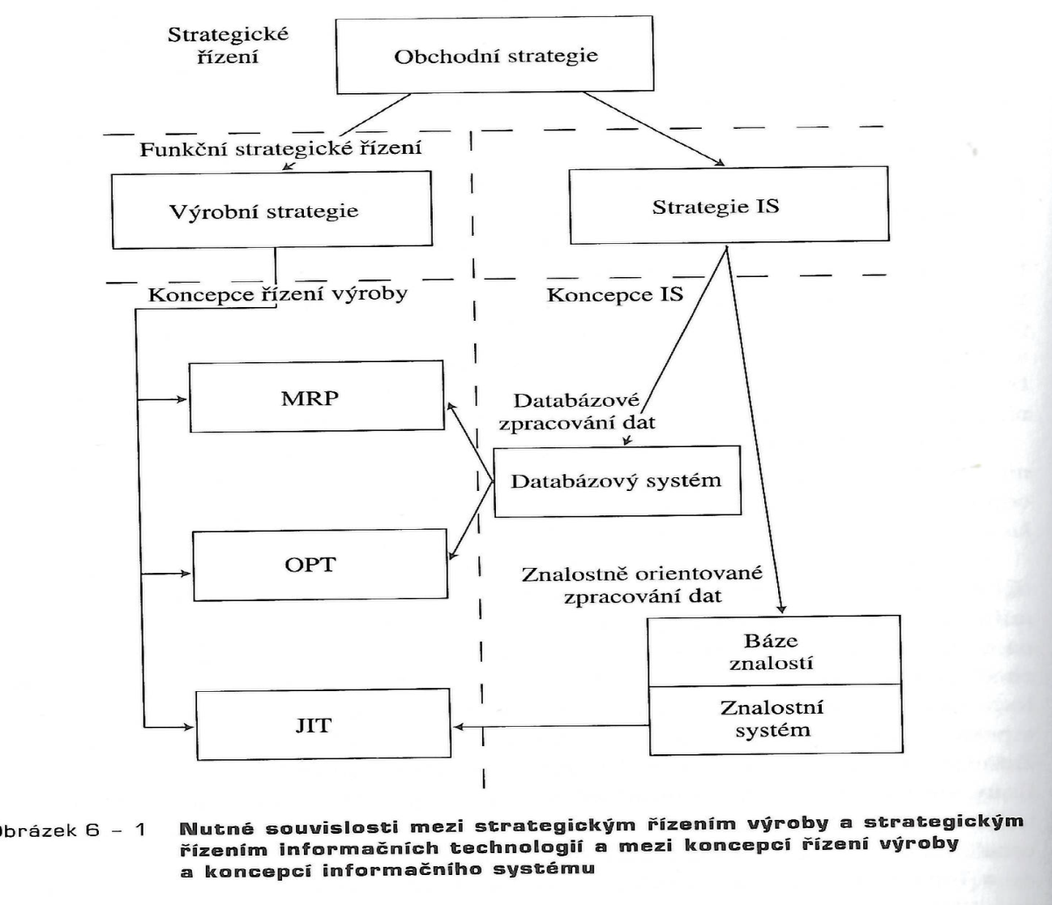
Řízení výroby a IS
Keřkovský M., Valsa O. 2012. Moderní přístupy k řízení výroby. 3 doplněné vydání. Praha: C.H.Beck,. 176s. ISBN 978-80-7179-319-9

Slide 66
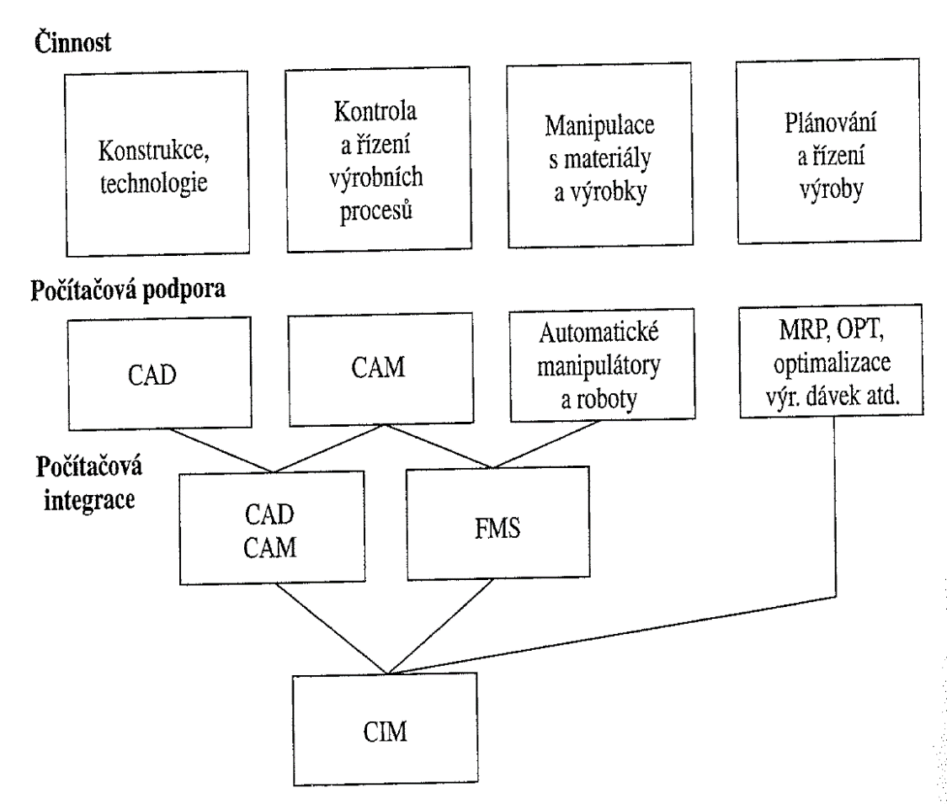
Vývoj řízení výroby v důsledku aplikací nových informačních technologií
Keřkovský M., Valsa O. 2012. Moderní přístupy k řízení výroby. 3 doplněné vydání. Praha: C.H.Beck,. 176s. ISBN 978-80-7179-319-9

Slide 67
Počítači integrované řízení výroby - CIM
CAD, CAPP, CAP, CAM, CAA, CAT, CAQ, CAST
Aspekty počítačové integrace řízení výroby:
Funkční
Hardwarový
Datový
Keřkovský M., Valsa O. 2012. Moderní přístupy k řízení výroby. 3 doplněné vydání. Praha: C.H.Beck,. 176s. ISBN 978-80-7179-319-9

Slide 68
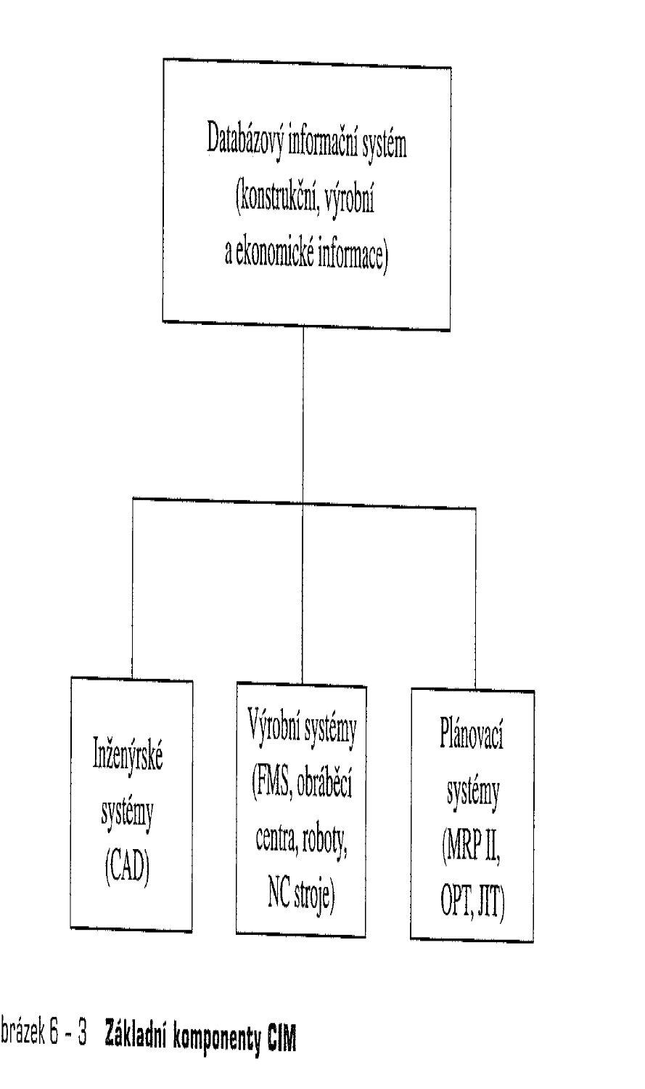
Základní komponenty CIM
Keřkovský M., Valsa O. 2012. Moderní přístupy k řízení výroby. 3 doplněné vydání. Praha: C.H.Beck,. 176s. ISBN 978-80-7179-319-9

Slide 69
Hloubková analýza dat-business intelligence
Postupy, znalostí a nástroje používané ve firmách s cílem vytěžit dostupná data a lépe pochopit souvislosti a chování trhu.
Nástroje BI provádí sběr, analýzu, interpretaci a prezentaci dat pro potřeby manažerského rozhodování.
Keřkovský M., Valsa O. 2012. Moderní přístupy k řízení výroby. 3 doplněné vydání. Praha: C.H.Beck,. 176s. ISBN 978-80-7179-319-9

Slide 70
Hloubková analýza dat-business intelligence
Oblast zpracovávaných dat může pokrývat informace z výroby, prodeje, vývoje, finančního řízení apod.
Reporting, data mining, text mining, data integration, intellegence storage, customer intelligence, data warehousing, campaign management, systémy pro podporu rozhodování EIS, MIS, FIS, CIS, CRM, SRM
Keřkovský M., Valsa O. 2012. Moderní přístupy k řízení výroby. 3 doplněné vydání. Praha: C.H.Beck,. 176s. ISBN 978-80-7179-319-9

Slide 71
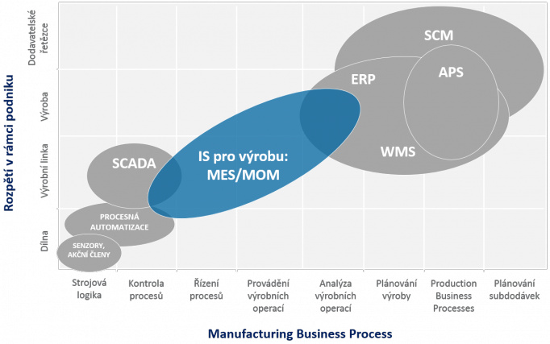
Informační podpora řízení výroby
Zdroj: Gers E. 2016. Tři zkratky, které by měl znát dobrý výrobní manažer . IT systems.
Dostupné na https://www.ccb.cz/images_aqua/2016/listopad/11-anasoft-02x.jpg

Slide 72
MES, MOM
Manufacturing Execution System (MES) - systém, který tvoří vazbu mezi podnikovým informačním systémem (ERP) a systémy pro automatizaci výroby (technologických procesů).
  Komplexní systém MES v sobě ukrývá řešení pro čtyři hlavní oblasti – výrobu, logistiku, kvalitu a údržbu.
Zdroj: Špelina Z. 2016. Manufacturing Operations Systems. IT systems. https://www.systemonline.cz/rizeni-vyroby/manufacturing-operations-management.htm , Gers E. 2016. Tři zkratky, které by měl znát dobrý výrobní manažer . IT systems https://www.systemonline.cz/rizeni-vyroby/tri-zkratky-ktere-by-mel-znat-dobry-vyrobni-manazer.htm
Notes:
takový systém, který tvoří vazbu mezi podnikovým informačním systémem (ERP) a systémy pro automatizaci výroby (technologických procesů). MES je tedy určen právě pro tu část podniku, kterou potřebují výrobní manažeři pokrýt – počítá na úrovni minut až sekund, je propojen s výrobními zařízeními, sbírá údaje z výroby, vyhodnocuje je a poskytuje nadřazeným informačním systémem. Komplexní systém MES v sobě ukrývá řešení pro čtyři hlavní oblasti – výrobu, logistiku, kvalitu a údržbu, a často se dokáže propojit s většinou, ve výrobě již mnohdy implementovaných, samostatných řešení a komunikovat s nimi prostřednictvím standardizovaných rozhraní.
Obecná definice MOM říká, že to je „metodologie pro sledování kompletního výrobního procesu s cílem jeho optimalizace“. V praxi se v podstatě nejedná o nic jiného než o rozhraní mezi ERP systémem a výrobní technologií, ať již se jedná o samotný monitoring, monitoring s vizualizací či nástroje řízení. Na rozdíl od u nás používanějšího termínu Manufacturing Execution System (MES) je to pojem komplexnější, který zahrnuje i řízení technologií.
MOM se týká především výrobní logistiky – tj. procesů spojených s výrobou, sklady materiálovými, mezioperačními, expedičními, samotnou dílnou a především pohybem materiálu po výrobním prostoru. Tj. dílna provede jednu výrobní operaci, vzniklý polotovar někde skladuje v nějakém množství v nějakém kvalitě, poté odveze k další operaci a opět skladuje atd. a podnik musí vědět, kterou operaci má konkrétně rozpracovanou a v jakém stavu, aby ji mohl eventuálně dokončit či zastavit a tím dosáhnout požadované flexibility.
Jaká je vize rozmachu MOM v českých podmínkách? To je poměrně jednoduché – stačí se podívat do Severní Ameriky a to samé se za chvíli bude dít i u nás. Ve Spojených státech žije trh ERP dvěma trendy - cloudem a MES systémy. Cloud poskytující technologie, které umožňují provozovat aplikace na dálku a ovládat z koncového zařízení odkudkoliv, MES poněkud zastiňuje, alespoň marketingově. Ale z pohledu skutečných přínosů jde hlavně o MES, protože ten reaguje na reálné požadavky flexibility a efektivity. Podniky dnes potřebují detailně vědět, co se děje na dílně, v expedici a v nákupu. Potřebují technologii, která to dokáže změřit a následně řídit. V Severní Americe nyní probíhá boom MES technologií a dle mého odhadu dorazí do dvou let i k nám. MES je nezbytným předstupněm předpovídané robotizace, která bude další fází vývoje výrobní technologie.

Slide 73
MES, MOM
Manufacturitng Operations Managementu (MOM) - metodologie pro sledování kompletního výrobního procesu s cílem jeho optimalizace.
  V praxi se jedná o rozhraní mezi ERP systémem a výrobní technologií, ať již se jedná o samotný monitoring, monitoring s vizualizací či nástroje řízení.
  Na rozdíl od Manufacturing Execution System (MES) je to pojem komplexnější, který zahrnuje i řízení technologií.
Zdroj: Špelina Z. 2016. Manufacturing Operations Systems. IT systems. https://www.systemonline.cz/rizeni-vyroby/manufacturing-operations-management.htm , Gers E. 2016. Tři zkratky, které by měl znát dobrý výrobní manažer . IT systems https://www.systemonline.cz/rizeni-vyroby/tri-zkratky-ktere-by-mel-znat-dobry-vyrobni-manazer.htm
Notes:
takový systém, který tvoří vazbu mezi podnikovým informačním systémem (ERP) a systémy pro automatizaci výroby (technologických procesů). MES je tedy určen právě pro tu část podniku, kterou potřebují výrobní manažeři pokrýt – počítá na úrovni minut až sekund, je propojen s výrobními zařízeními, sbírá údaje z výroby, vyhodnocuje je a poskytuje nadřazeným informačním systémem. Komplexní systém MES v sobě ukrývá řešení pro čtyři hlavní oblasti – výrobu, logistiku, kvalitu a údržbu, a často se dokáže propojit s většinou, ve výrobě již mnohdy implementovaných, samostatných řešení a komunikovat s nimi prostřednictvím standardizovaných rozhraní.
Obecná definice MOM říká, že to je „metodologie pro sledování kompletního výrobního procesu s cílem jeho optimalizace“. V praxi se v podstatě nejedná o nic jiného než o rozhraní mezi ERP systémem a výrobní technologií, ať již se jedná o samotný monitoring, monitoring s vizualizací či nástroje řízení. Na rozdíl od u nás používanějšího termínu Manufacturing Execution System (MES) je to pojem komplexnější, který zahrnuje i řízení technologií.
MOM se týká především výrobní logistiky – tj. procesů spojených s výrobou, sklady materiálovými, mezioperačními, expedičními, samotnou dílnou a především pohybem materiálu po výrobním prostoru. Tj. dílna provede jednu výrobní operaci, vzniklý polotovar někde skladuje v nějakém množství v nějakém kvalitě, poté odveze k další operaci a opět skladuje atd. a podnik musí vědět, kterou operaci má konkrétně rozpracovanou a v jakém stavu, aby ji mohl eventuálně dokončit či zastavit a tím dosáhnout požadované flexibility.
Jaká je vize rozmachu MOM v českých podmínkách? To je poměrně jednoduché – stačí se podívat do Severní Ameriky a to samé se za chvíli bude dít i u nás. Ve Spojených státech žije trh ERP dvěma trendy - cloudem a MES systémy. Cloud poskytující technologie, které umožňují provozovat aplikace na dálku a ovládat z koncového zařízení odkudkoliv, MES poněkud zastiňuje, alespoň marketingově. Ale z pohledu skutečných přínosů jde hlavně o MES, protože ten reaguje na reálné požadavky flexibility a efektivity. Podniky dnes potřebují detailně vědět, co se děje na dílně, v expedici a v nákupu. Potřebují technologii, která to dokáže změřit a následně řídit. V Severní Americe nyní probíhá boom MES technologií a dle mého odhadu dorazí do dvou let i k nám. MES je nezbytným předstupněm předpovídané robotizace, která bude další fází vývoje výrobní technologie.

Slide 74
Progresivní koncepty řízení výroby
3. část

Slide 75
Obsah přednášky
Material Requirement Planning (MRP)
Manufacturing Resource Planning (MRPII)
Enterprise Resource Planning (ERP)
Optimized Production Technology (OPT)
Just-In-Time (JIT)
Kanban
Six Sigma
Lean management

Slide 76
Material Requirement Planning (MRP)
Adresné objednáván materiálu podle skutečných potřeb výroby, kde potřebné informace jsou zpracovávány prostředky výpočetní techniky.
Nevýhoda: plánování dle hrubého rozvrhu výroby, nebere se v úvahu skutečný průběh výroby (při případných odchylkách od plánu dochází ke zvyšování zásob)
Přepracován do podoby Closed Loop MRP (s uzavřenou informační smyčkou), kde jsou objednávky materiálu do určité míry korigovány na základě skutečného průběhu výroby a výše uvedené problémy MRP z časti řešeny.
Keřkovský M., Valsa O. 2012. Moderní přístupy k řízení výroby. 3 doplněné vydání. Praha: C.H.Beck,. 176s. ISBN 978-80-7179-319-9

Slide 77
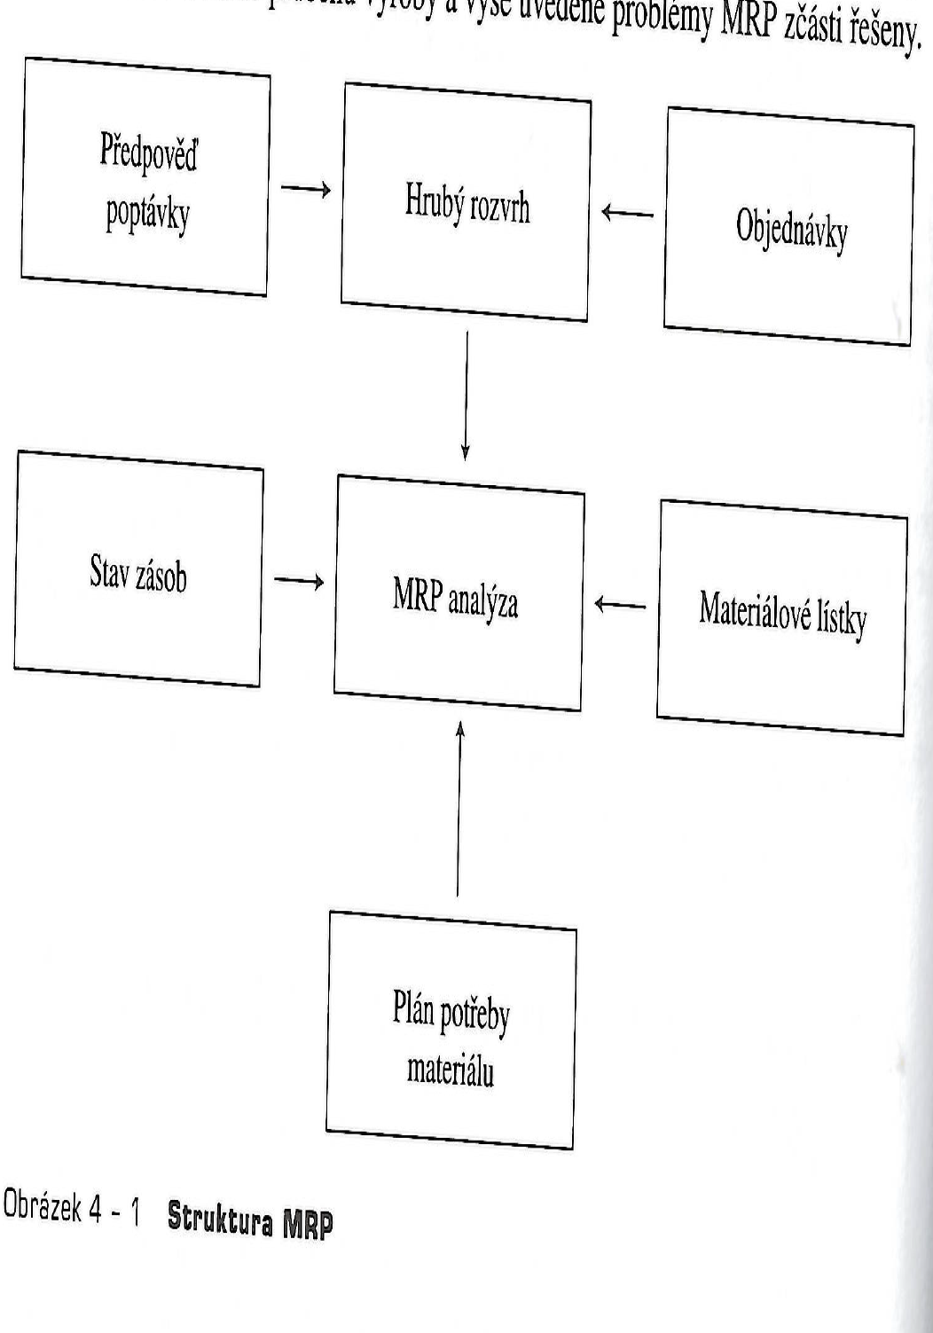
MRP
Keřkovský M., Valsa O. 2012. Moderní přístupy k řízení výroby. 3 doplněné vydání. Praha: C.H.Beck,. 176s. ISBN 978-80-7179-319-9

Slide 78
(Manufacturing Resource Planning) MRP II
Snížení vázanosti oběžných prostředků (až o 30%)
MRP doplněný o podrobnější plánování výroby a kapacitní propočty, s vazbou i na řízení prodeje
Problémy při aplikaci působí nepřesnosti vstupních dat a případné poruchy výrobního procesu
Keřkovský M., Valsa O. 2012. Moderní přístupy k řízení výroby. 3 doplněné vydání. Praha: C.H.Beck,. 176s. ISBN 978-80-7179-319-9

Slide 79
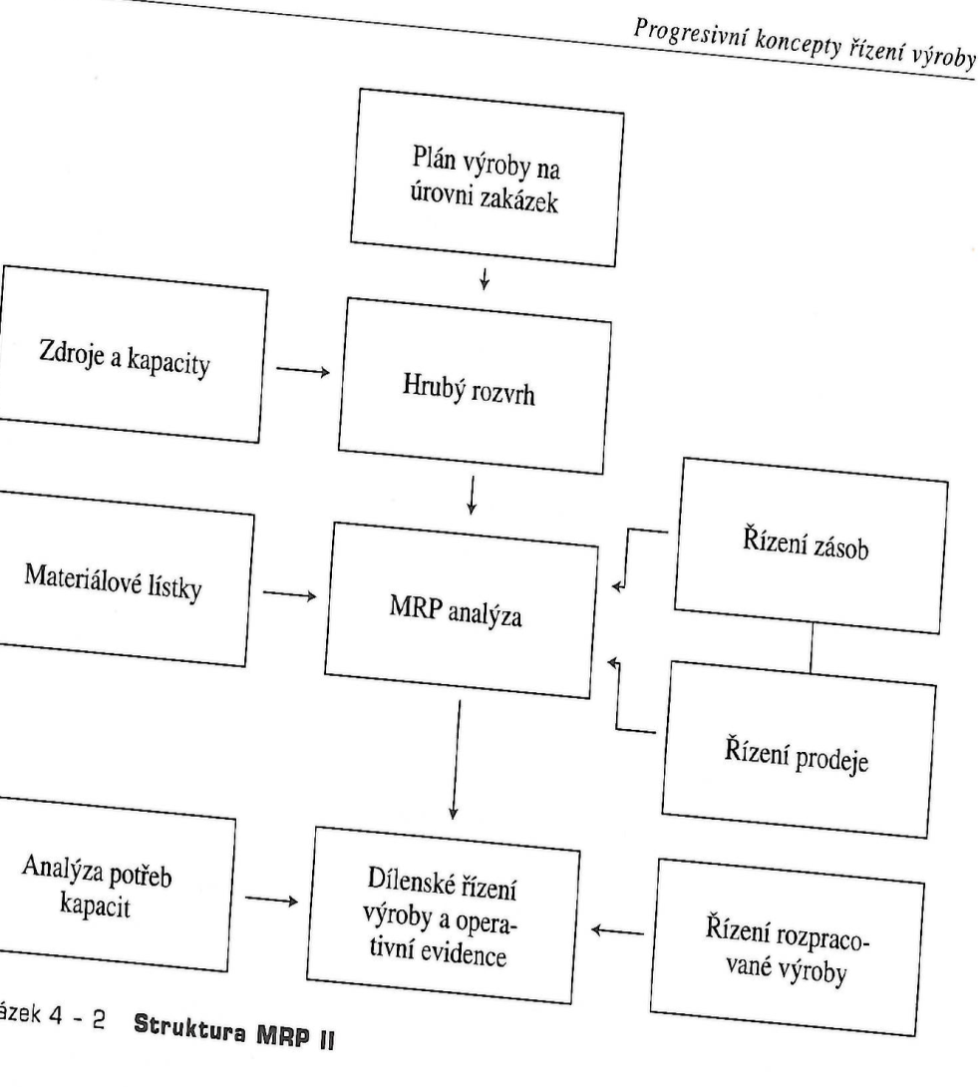
MRP II
Keřkovský M., Valsa O. 2012. Moderní přístupy k řízení výroby. 3 doplněné vydání. Praha: C.H.Beck,. 176s. ISBN 978-80-7179-319-9

Slide 80
Enterprise Resource Planning (ERP)
Základem je společná databáze, na kterou jsou napojeny kromě výroby všechny ostatní související oblasti - obchod a marketing, distribuce, technologie, finance, účetnictví, dodavatelské řetězce, CRM, řízení lidských zdrojů.
Komplexní softwarový balík, umožňující účelně a efektivně řídit podnikové zdroje
Keřkovský M., Valsa O. 2012. Moderní přístupy k řízení výroby. 3 doplněné vydání. Praha: C.H.Beck,. 176s. ISBN 978-80-7179-319-9

Slide 81
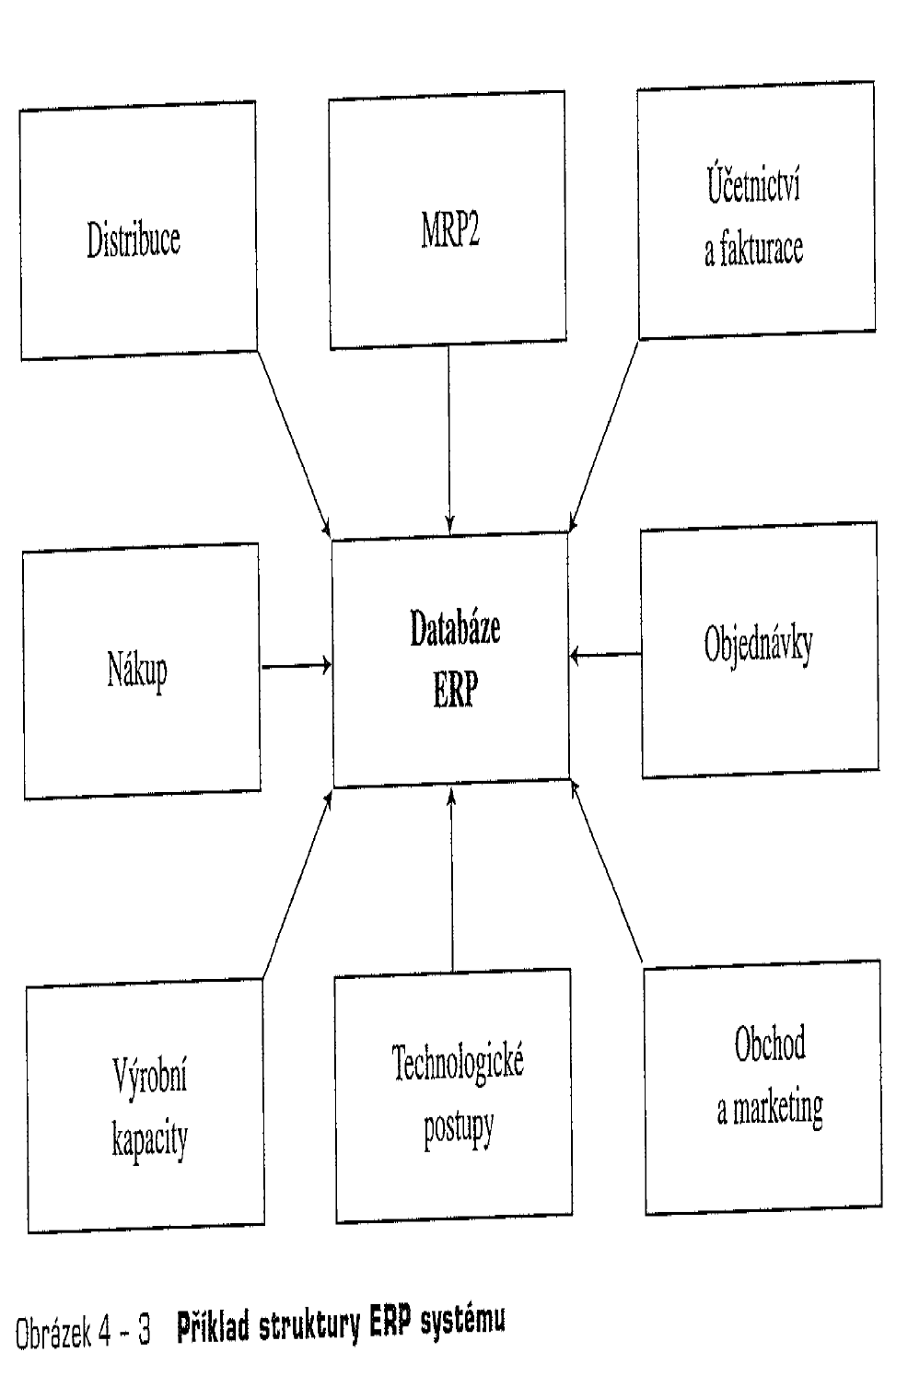
ERP
Keřkovský M., Valsa O. 2012. Moderní přístupy k řízení výroby. 3 doplněné vydání. Praha: C.H.Beck,. 176s. ISBN 978-80-7179-319-9

Slide 82
Optimized Production Technology (OPT)
Je zaměřen na optimalizaci výrobních toků (průchodu součástí, výrobků, zákazníků atd. výrobním systémem) cestou maximálního využívání kapacit úzkoprofilových pracovišť (bottlenecks)
Hlavní přínos: redukce průběžných dob a celkové zvýšení průchodnosti výrobního systému.
Více přizpůsoben dynamickým podmínkám firem sledujících strategii odlišnosti, než nákladové orientované koncepty MRP a MRPII
Keřkovský M., Valsa O. 2012. Moderní přístupy k řízení výroby. 3 doplněné vydání. Praha: C.H.Beck,. 176s. ISBN 978-80-7179-319-9

Slide 83
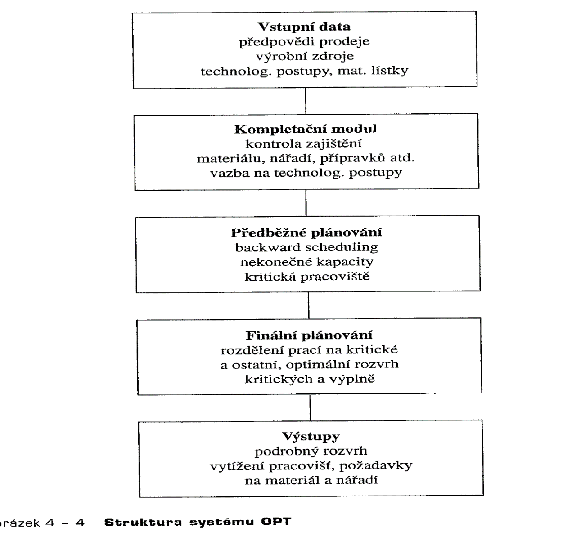
OPT
Keřkovský M., Valsa O. 2012. Moderní přístupy k řízení výroby. 3 doplněné vydání. Praha: C.H.Beck,. 176s. ISBN 978-80-7179-319-9

Slide 84
OPT, principy
Rozhodující jsou výrobní toky , zejména ve smyslu odstraňování „úzkých hrdel“, nikoliv využití výrobních kapacit;
  Úzké hrdlo (Bottleneck) je v určitém ohledu limitujícím a rizikovým prvkem systému.
  Pravidlo úzkého hrdla se používá v systémové analýze a můžeme si ho představit analogicky k toku vody v potrubí, který je jen tak rychlý, jak rychlý je tok vody v nejužším místě potrubí.
  Ve výrobním či procesním pojetí pravidlo říká, že výrobní či jiný proces (řetězec) je tak rychlý, jak rychlá je jeho nejpomalejší část (článek řetězu).
Případné nevyužití některých pracovišť je důsledkem jiných omezení;
Se rozlišují pojmy využití a aktivita pracovišť;
Keřkovský M., Valsa O. 2012. Moderní přístupy k řízení výroby. 3 doplněné vydání. Praha: C.H.Beck,. 176s. ISBN 978-80-7179-319-9

Slide 85
OPT, principy
Hodina ztráty v úzkém hrdle je hodinou ztráty pro celý systém. Úzká hrdla proto musí pracovat na plné kapacity;
Hodina úspory na pracovišti, které není úzké hrdlo, je fiktivní;
Úzká hrdla určují výkon celého výrobního systému a úroveň rozpracované výroby;
Výrobní dávky mohou být během zpracování děleny i na dopravní dávky, pokud to přispívá ke zlepšení plynulosti výrobních toků;
Výrobní dávky nemusí být v průběhu zpracování konstantní;
Keřkovský M., Valsa O. 2012. Moderní přístupy k řízení výroby. 3 doplněné vydání. Praha: C.H.Beck,. 176s. ISBN 978-80-7179-319-9

Slide 86
TOC - teorie omezení
Samotná identifikace úzkého (úzkých) míst nezaručuje dobrý plán.
Dalšími nutnými kroky jsou v Teorii omezení VYTÍŽENÍ ÚZKÉHO MÍSTA a PODŘÍZENÍ ZBYTKU SYSTÉMU.
Pět kroků TOC:
1. identifikovat omezení,
2. vytížit omezení na maximum,
3. podřídit zbytek systému omezení,
4. odstranit omezení,
5. zpět na krok 1 - nedovolit, aby se omezením systému stala setrvačnost.
Velkoborský J. 2002. TOC 5. díl: Plánování výroby APS/OPT. IT systems. Vol6. Dostupné na:

Slide 87
TOC: DBR (drum-buffer-rope)
Řízení výroby na základě úzkých míst
Základy fungování:
maximální průtok výrobou při minimálních úrovních zásob.
Buben - DRUM je odvozen tak, aby přesně vyrovnal zákaznickou poptávku s dostupnou kapacitou kritických výrobních zdrojů firmy.
  To předpokládá, že jsou identifikovány kritické výrobní zdroje.
Zásobník práce - BUFFER. Zásobníky slouží jako ochrana schopnosti plánu vyhovět zákaznickým požadavkům i přes nevyhnutelné disrupce v každodenním životě (Murphyho zákony).
Velkoborský J. 2002. TOC ve výrobě - Drum-Buffer-Rope - III. Díl. IT systém. Vol 4. Dostupné na:
Notes:
Systém řízení DBR je navržen tak, aby zajistil maximální průtok výrobou při minimálních úrovních zásob. Buben (DRUM) je odvozen tak, aby přesně vyrovnal zákaznickou poptávku s dostupnou kapacitou kritických výrobních zdrojů firmy. To předpokládá, že jsou identifikovány kritické výrobní zdroje. Poté musí být pro kritický výrobní zdroje určeny plánovací parametry - procesní dávky, přepravní dávky a výrobní priority (sekvence). Plán pro kritický výrobní zdroj je základem pro hlavní plán výroby (DRUM). Odvození a implementaci tohoto plánu usnadňuje jednoduchá sada pravidel.
Druhým klíčovým elementem DBR je zásobník práce - BUFFER. Zásobníky slouží jako ochrana schopnosti plánu vyhovět zákaznickým požadavkům i přes nevyhnutelné disrupce v každodenním životě (Murphyho zákony). V minulém vydání IT System jsme se detailně věnovali umístění, typu a velikosti zásobníků. Zásobníky jsou obvykle umístěny před kritickými zdroji (zdrojový zásobník), před skladem hotových výrobků (expediční zásobník) a před montážní operace (zdrojový zásobník). Profil obsahu zásobníků poskytuje diagnostický nástroj pro stanovení jeho správné velikosti. Zásobníky navíc obsahují bezpečnou, pozorovací a urgentní zónu. Slouží mimo jiné k analýze důvodů penetrací zásobníků.
Poslední částí DBR je lano - ROPE. Účelem lana je zajištění, že nekritické výrobní zdroje budou sloužit kritickým výrobním zdrojům. Protože většina výrobních zdrojů ve výrobě je nekritická, je důležitá správná implementace tohoto kroku DBR. Lano toho dosahuje jednoduchým zaměřením řízení na malé množství důležitých bodů v toku materiálu. Zásadními řídícími informacemi zde jsou "jaký výrobek, jaké množství, jaká sekvence apod.". Všechny ostatní zdroje jsou instruovány například jednoduchým pravidle FIFO (first in - first out).
Dobře implementovaná metodika DBR maximalizuje finanční průtok výrobou správným řízením kritických výrobních zdrojů, minimalizuje úroveň zásob díky řízení zásobníků práce a nabízí jednoduchý systém řízení výroby stanovením malého množství jednoduchých instrukcí pro pracovníky na nekritických výrobních zdrojích.

Slide 88
TOC: DBR (drum-buffer-rope)
Řízení výroby na základě úzkých míst
Základy fungování:
Lano - ROPE. Účelem lana je zajištění, že nekritické výrobní zdroje budou sloužit kritickým výrobním zdrojům.
  Protože většina výrobních zdrojů ve výrobě je nekritická, je důležitá správná implementace tohoto kroku DBR.
  Lano toho dosahuje jednoduchým zaměřením řízení na malé množství důležitých bodů v toku materiálu.
Velkoborský J. 2002. TOC ve výrobě - Drum-Buffer-Rope - III. Díl. IT systém. Vol 4. Dostupné na:
Notes:
Systém řízení DBR je navržen tak, aby zajistil maximální průtok výrobou při minimálních úrovních zásob. Buben (DRUM) je odvozen tak, aby přesně vyrovnal zákaznickou poptávku s dostupnou kapacitou kritických výrobních zdrojů firmy. To předpokládá, že jsou identifikovány kritické výrobní zdroje. Poté musí být pro kritický výrobní zdroje určeny plánovací parametry - procesní dávky, přepravní dávky a výrobní priority (sekvence). Plán pro kritický výrobní zdroj je základem pro hlavní plán výroby (DRUM). Odvození a implementaci tohoto plánu usnadňuje jednoduchá sada pravidel.
Druhým klíčovým elementem DBR je zásobník práce - BUFFER. Zásobníky slouží jako ochrana schopnosti plánu vyhovět zákaznickým požadavkům i přes nevyhnutelné disrupce v každodenním životě (Murphyho zákony). V minulém vydání IT System jsme se detailně věnovali umístění, typu a velikosti zásobníků. Zásobníky jsou obvykle umístěny před kritickými zdroji (zdrojový zásobník), před skladem hotových výrobků (expediční zásobník) a před montážní operace (zdrojový zásobník). Profil obsahu zásobníků poskytuje diagnostický nástroj pro stanovení jeho správné velikosti. Zásobníky navíc obsahují bezpečnou, pozorovací a urgentní zónu. Slouží mimo jiné k analýze důvodů penetrací zásobníků.
Poslední částí DBR je lano - ROPE. Účelem lana je zajištění, že nekritické výrobní zdroje budou sloužit kritickým výrobním zdrojům. Protože většina výrobních zdrojů ve výrobě je nekritická, je důležitá správná implementace tohoto kroku DBR. Lano toho dosahuje jednoduchým zaměřením řízení na malé množství důležitých bodů v toku materiálu. Zásadními řídícími informacemi zde jsou "jaký výrobek, jaké množství, jaká sekvence apod.". Všechny ostatní zdroje jsou instruovány například jednoduchým pravidle FIFO (first in - first out).
Dobře implementovaná metodika DBR maximalizuje finanční průtok výrobou správným řízením kritických výrobních zdrojů, minimalizuje úroveň zásob díky řízení zásobníků práce a nabízí jednoduchý systém řízení výroby stanovením malého množství jednoduchých instrukcí pro pracovníky na nekritických výrobních zdrojích.

Slide 89
Přínosy DBR
DBR maximalizuje finanční průtok výrobou správným řízením kritických výrobních zdrojů, minimalizuje úroveň zásob díky řízení zásobníků práce a nabízí jednoduchý systém řízení výroby stanovením malého množství jednoduchých instrukcí pro pracovníky na nekritických výrobních zdrojích.
Velkoborský J. 2002. TOC ve výrobě - Drum-Buffer-Rope - III. Díl. IT systém. Vol 4. Dostupné na:

Slide 90
JIT
K aplikaci JIT je v zásadě možno přistupovat trojím způsobem:
JIT je chápan jako firemní filozofie řízení výroby, případně i v celém průřezu činností podniku, kde cílem je průběžné zlepšování a eliminace ztrát cestou aktivizace všech pracovníků.
JIT je aplikován v řízení výroby formou souboru technik, jejichž využívání je pro JIT typické.
V řízení výroby jsou implementovány i plánovací principy JIT
Keřkovský M., Valsa O. 2012. Moderní přístupy k řízení výroby. 3 doplněné vydání. Praha: C.H.Beck,. 176s. ISBN 978-80-7179-319-9

Slide 91
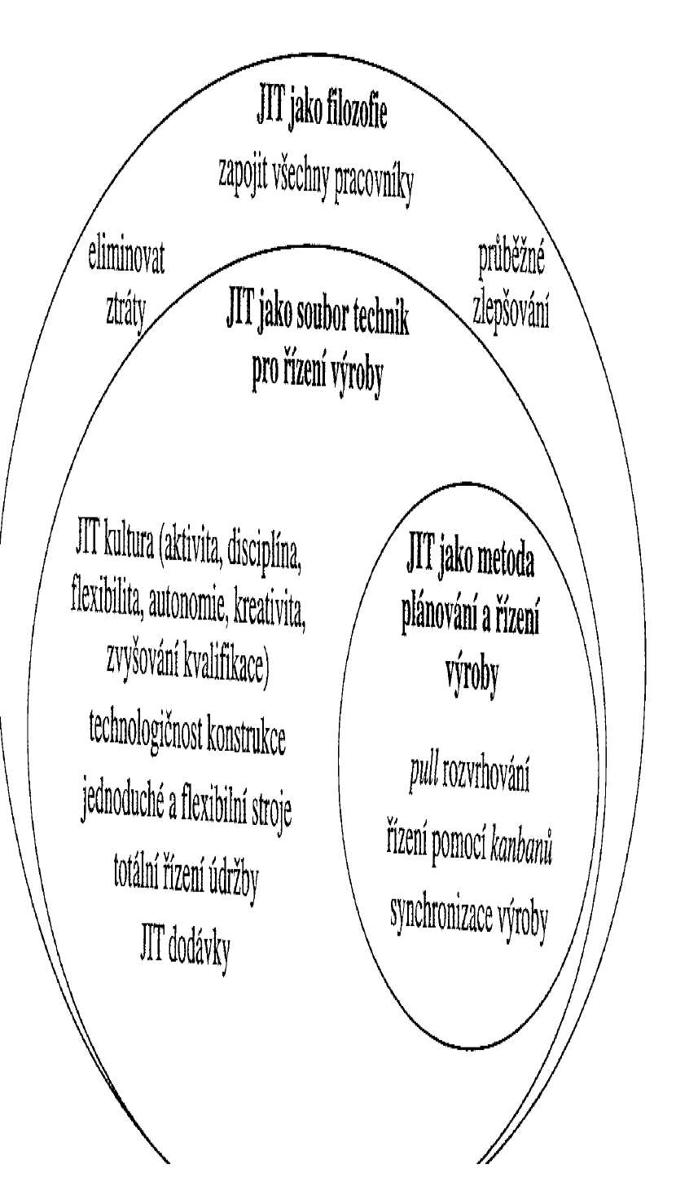
JIT
Keřkovský M., Valsa O. 2012. Moderní přístupy k řízení výroby. 3 doplněné vydání. Praha: C.H.Beck,. 176s. ISBN 978-80-7179-319-9

Slide 92
JIT
Charakteristiky řízení výroby | Tradiční systém | Just-In-Time systém
Výrobní program | široký | Omezený
Konstrukce výrobků | snaha maximálně vyhovět zákazníkovi | Uplatňování standardizace, konstrukce přízpůsobována výrobě
Výrobní proces a mezioperační doprava | Job-shop (technologické uspořádání výrobního procesu) | Flow-shop (předmětné uspořadaní výrobního procesu)
Pracovní síla a pracovní styl | Pracovní síla specializovaná, úzce kvalifikovaná, práce individualizovaná, změny pracovního procesu prosazovány spíše rozkazy | Šířeji kvalifikovaná a flexibilní pracovní síla, týmová práce a kooperace, změny pracovního procesu prosazovány na základě ….
Plánování výroby | Komplikované výrobní toky, dlouhé seřizovací časy, velké výrobní dávky, dlouhé průběžné doby, počitačová podpora plánování výroby velmi významná | Krátké seřizovací časy, malé výrobní dávky, kratší průběžné doby, počítačová podpora zaměřena především na sledování průběhu výroby
Řízení zásob | Velké mezioperační zásoby, mezioperační sklady | Malé mezioperační zásoby, skladování rozpracovaných výrobků přímo v dílnách
Subdodavatelé | Velký počet s konkurenčními vztahy | Limitovaný počet s kooperativními vztahy
Výrobní kontrola jakosti | V kriticých místech, zaměřena na výrobky | Kontinuální, zaměřena na kritická místa výrobního procesu
Údržba výrobního zařízení | Po poruše, provaděná specialisty | Preventivní, prováděná operátory
Keřkovský M., Valsa O. 2012. Moderní přístupy k řízení výroby. 3 doplněné vydání. Praha: C.H.Beck,. 176s. ISBN 978-80-7179-319-9

Slide 93
Podmínky zavedení JIT
Minimum konstrukčních změn a odchylek, zúžení rozsahu výrobků,
Stabilní podnikatelské prostředí, tj. zejména stabilní poptávka, spolehlivost dodavatelů, vysoká kvalita subdodávek,
Vysoká úroveň komunikace mezi pracovníky podniku a s dodavateli,
Automatizovaná výroba ve velkých objemech,
Spolehlivé zařízení (preventivní údržba),
Plné využití výrobních zdrojů, minimální zásoby
Totální řízení jakosti,
Aktivní účast pracovníků na implementaci JIT, vedoucích a řadových, velmi flexibilní pracovní síla.
Keřkovský M., Valsa O. 2012. Moderní přístupy k řízení výroby. 3 doplněné vydání. Praha: C.H.Beck,. 176s. ISBN 978-80-7179-319-9
Notes:
Předpoklady pro aplikaci JIT
Rozhodnutí aplikovat JIT je možno označit za významnou strartegtickou změnu řízení výroby a souvisejicích oblastí, kterou je nutno realizovat postupně, v delším časovém období, po výtvoření souboru předpokladů a podmínek, mezi něž bývají zahrnovány:
Minimum konstrukčních změn a odchylek, zúžení rozsahu výrobků,
Stabilní podnikatelské prostředí, tj. zejmená stabilní poptávka, spolehlivost dodavatelů, vysoká kvalita subdodávek,
Vysoká úroveň komunikace mezi pracovníky podniku a s dodavateli,
Automatizovaná výrobave velkých ojemech,
Spolehlivé zařízení (preventivní údržba),
Plné využití výrobních zdrojů, minimální zásoby
Totální řízení jakosti,
Aktivní účast pracovníků na implementaci JIT, vedoucích a řadových, velmi flexibilní pracovní síla.
Možné přínosy JIT
Za hlavní přínosy JIT bývají označovány:
Redukce zásob a rozpracované výroby,
Redukce výrobních a skladovacích prostor,
Kratší průběžné doby, kratší seřizovací časy,
Vyšší využití výrobních zdrojů, vyšší produktivita,
Jednodušší řízení, snížení režijních nákladů,
Zvýšení kvality.
Možná úskalí a negativní aspekty JIT
Důraz na vytvoření co nejlepších podmínek pro plynulou výrobu s minimálními zásobami může znamenat zhoršení podmínek pro zákaznika a omezování subdodavatelů (někdy se dokonce hovoří o výrobním otroctví). Na druhé straně se frima s mnoha dodavateli může stát na nich příliš závislá. JIT klade výsoké nároky na dopravu. Náročne je i samotné zavedení JIT, vyžaduje poměrně značné náklady a nejvyznamnější přínosy se většinou dostaví až po čase.

Slide 94
Možné přínosy JIT
Za hlavní přínosy JIT bývají označovány:
Redukce zásob a rozpracované výroby,
Redukce výrobních a skladovacích prostor,
Kratší průběžné doby, kratší seřizovací časy,
Vyšší využití výrobních zdrojů, vyšší produktivita,
Jednodušší řízení, snížení režijních nákladů,
Zvýšení kvality.

Slide 95
Možná úskalí a negativní aspekty JIT:
zhoršení podmínek pro zákazníka a omezování subdodavatelů
Závislost na dodavatelích.
vysoké nároky na dopravu.
Náročnost zavedení JIT ( poměrně značné náklady a přínosy většinou až po čase).

Slide 96
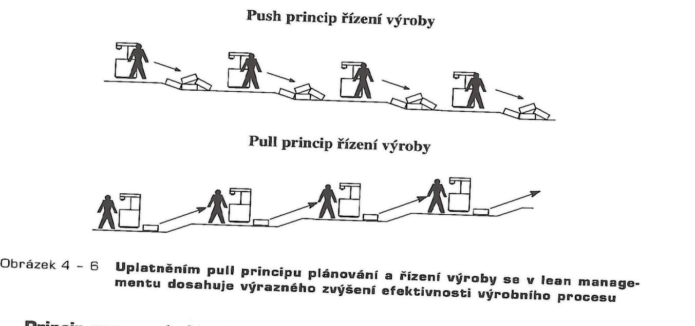
Push a pull principy uspořádaní výroby
Keřkovský M., Valsa O. 2012. Moderní přístupy k řízení výroby. 3 doplněné vydání. Praha: C.H.Beck,. 176s. ISBN 978-80-7179-319-9

Slide 97
Lean management
Plánovací a řídící princip pull uplatňovaný v lean managementu znamená, že výrobní zakázky se již „neprotlačují“ (push) výrobním systémem jako v tradičních systémech, ale procházejí výrobou v souladu s principem „dodej dle požadavků“, ve kterém je každý pracovník na určitém výrobním stupni (zařízení) odpovědný za zajištění požadavků navazujících výrobních stupňů.
Keřkovský M., Valsa O. 2012. Moderní přístupy k řízení výroby. 3 doplněné vydání. Praha: C.H.Beck,. 176s. ISBN 978-80-7179-319-9

Slide 98
Lean management
Následující výrobní stupeň se tak pro předcházející výrobní stupně stává interním zákazníkem, jehož požadavky musí být za všech okolností uspokojeny.
Hlavní předností pull systému plánování a řízení výroby je výrazné snížení výrobních nákladů v důsledku snížení mezioperačních zásob a zkrácení průběžných dob výroby.
Keřkovský M., Valsa O. 2012. Moderní přístupy k řízení výroby. 3 doplněné vydání. Praha: C.H.Beck,. 176s. ISBN 978-80-7179-319-9

Slide 99
Principy Lean managemntu
Princip zamezení plýtvání a optimalizace hodnototvorného řetězce
Princip nepřetržitosti
Princip zaměření na podstatné aktivity a klíčové schopností
Keřkovský M., Valsa O. 2012. Moderní přístupy k řízení výroby. 3 doplněné vydání. Praha: C.H.Beck,. 176s. ISBN 978-80-7179-319-9

Slide 100
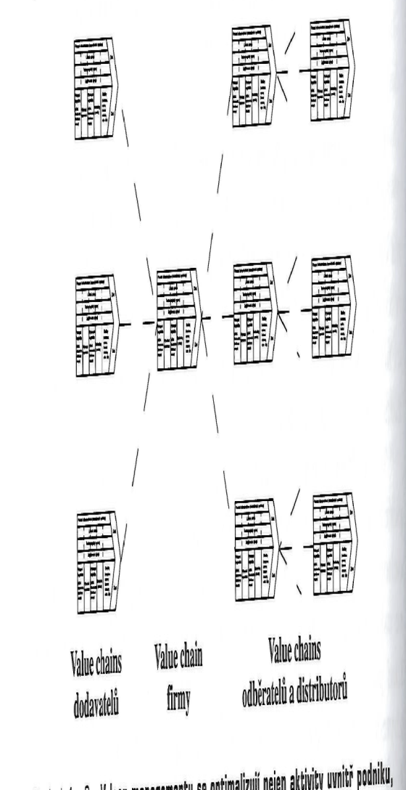
Globální hodnototvorný řetězec
Keřkovský M., Valsa O. 2012. Moderní přístupy k řízení výroby. 3 doplněné vydání. Praha: C.H.Beck,. 176s. ISBN 978-80-7179-319-9

Slide 101
World Class Manufacturing
Výrobková strategie
Strategie uspořádaní výrobního procesu a materiálových toků
Strategie rozmístění výroby
Strategie zásobování
Strategie řízení lidských zdrojů v oblasti výroby
Plánován výroby
Přístup k řízení zásob
Přístup k řízení jakosti
Řízení údržby
Keřkovský M., Valsa O. 2012. Moderní přístupy k řízení výroby. 3 doplněné vydání. Praha: C.H.Beck,. 176s. ISBN 978-80-7179-319-9

Slide 102
Metodiky WCM
TQM,
JIT,
Lean manufacturing,
Six Sigma,
Kaizen
JUROVÁ, M.; KORÁB, V.; JUŘICA, P.; VIDECKÁ, Z.; BARTOŠEK, V. Výrobní a logistické procesy v podnikání. Praha: Grada, 2016. 254 s. ISBN: 978-80-247-5717- 9.

Slide 103
Základy filozofie WCM
Naučit se neakceptovat ztráty,
Motivovat pracovníky tak, aby pracovnici odpovědní za určitý produkční proces pociťovali vlastnictví za daný proces a iniciovali jeho zlepšení
JUROVÁ, M.; KORÁB, V.; JUŘICA, P.; VIDECKÁ, Z.; BARTOŠEK, V. Výrobní a logistické procesy v podnikání. Praha: Grada, 2016. 254 s. ISBN: 978-80-247-5717- 9.

Slide 104
Základní rysy implementace WCM:
WCM se zaměřuje na exekutivní pracovníky procesu, kteří odpovídají za provedení konkrétní aktivity.
  Tím je možné identifikovat a zviditelnit konkrétní ztráty.
WCM vytváří týmy, kteří identifikují příčiny ztrát a navrhují opatření k jejich trvalé eliminaci.
  K tomu využívají nástroje pro systematické řešení problému.
JUROVÁ, M.; KORÁB, V.; JUŘICA, P.; VIDECKÁ, Z.; BARTOŠEK, V. Výrobní a logistické procesy v podnikání. Praha: Grada, 2016. 254 s. ISBN: 978-80-247-5717- 9.

Slide 105
Základní rysy implementace WCM II:
WCM je řízen požadavky zákazníků.
Pro návrh produktu využívá integrovanou tvorbu výrobku, při které je kladen důraz na komunikaci mezi zákazníkem, konstruktérem, technologem a dodavatelem, tzn.
Na týmovou práci při vývoji i realizaci nového produktu. Ideálním řešením je, pokud má každá skupina produktů definovaný vlastní tým.
JUROVÁ, M.; KORÁB, V.; JUŘICA, P.; VIDECKÁ, Z.; BARTOŠEK, V. Výrobní a logistické procesy v podnikání. Praha: Grada, 2016. 254 s. ISBN: 978-80-247-5717- 9.

Slide 106
Základní rysy implementace WCM II:
WCM standardizuje nalezená řešení.
To se vyznačuje tím, že vlastník procesu garantuje realizaci navrženého řešení.
JUROVÁ, M.; KORÁB, V.; JUŘICA, P.; VIDECKÁ, Z.; BARTOŠEK, V. Výrobní a logistické procesy v podnikání. Praha: Grada, 2016. 254 s. ISBN: 978-80-247-5717- 9.

Slide 107
Děkuji za pozornost

